Slide 1


ĐIỆN TOÁN DI ĐỘNG KHOA CÔNG NGHỆ THÔNG TIN
Hà Nội 2018 Giảng viên:
Email:

Slide 2
NỘI DUNG.
2. Các kỹ thuật kết nối không dây.
6. Dịch vụ di động trên nền tảng định vị .
3. Công nghệ chip nền thích hợp cho thiết bị di động.
4. Công nghệ màn hình cảm ứng.
1. Giới thiệu về bộ môn điện toán di động.
5. Các kho ứng dụng.
7. Thực hành viết ứng dụng kết nối 2 thiết bị với android.

Slide 3
Chương 1
GIỚI THIỆU VỀ BỘ MÔN KHOA HỌC
ĐIỆN TOÁN DI ĐỘNG.

Slide 4
1.1 Thế nào là điện toán di động.
Điện toán di động là một lĩnh vực thuộc tương tác người máy trong đó máy tính có thể được di chuyển (cùng với người dùng) trong trạng thái sử dụng thông thường, cho phép truyền tải dữ liệu, tiếng nói và video. Điện toán di động liên quan đến truyền thông di động, phần cứng di động, và phần mềm di động.

Slide 5
CÁC VẤN ĐỀ ĐẶC TRƯNG
Gồm có :
Mạng tùy biến không dây và các loại hình hạ tầng mạng phù hợp khác cùng với các tính chất truyền thông.
Giao thức truyền thông, định dạng dữ liệu và các công nghệ cụ thể khác.
Phần cứng di động gồm các thiết bị di động hoặc các thành phần thiết bị.
Phần mềm di động liên quan đến các đặc điểm và yêu cầu riêng của ứng dụng di động.

Slide 6
1.2 PHẠM VI, PHÂN LOẠI ĐIỆN TOÁN DI ĐỘNG
Cho đến nay, có ba loại điện toán di động:
Máy tính cá nhân di động, gồm các thiết bị nhỏ nhẹ có bàn phím đủ ký tự thường được dùng làm máy trạm cho phần mềm, như laptop, notebook, notepad, netbook, tablet...
Điện thoại di động chứa bàn phím giới hạn thường có chức năng thoại, như điện thoại di động phổ thông, điện thoại di động thông minh, phonepad,...
Thiết bị điện toán mặc được (điện toán gắn theo người), thường có số nút bấm giới hạn, mặc hoặc đeo được trên người, chứa tác tử phần mềm, như đồng hồ thông minh, vòng đeo cổ tay thông minh, vòng đeo cổ thông minh, thiết bị cấy ghép trên người...

Slide 7
1.3 LỊCH SỬ THIẾT BỊ DI ĐỘNG
Chào đời mới 40 năm nhưng điện thoại di động (ĐTDĐ) đã lập được một kỷ lục lịch sử: cho tới nay chưa một thiết bị điện tử nào sánh được với nó về mức độ phổ cập sử dụng - 7 tỷ con người trên Trái đất hiện đang dùng 6 tỷ chiếc ĐTDĐ.

Slide 8
1.3 LỊCH SỬ THIẾT BỊ DI ĐỘNG
Điện thoại di động, hay còn gọi là điện thoại cầm tay, là thiết bị viễn thông liên lạc có thể sử dụng trong không gian rộng, phụ thuộc vào nơi phủ sóng của nhà cung cấp dịch vụ. Chất lượng sóng phụ thuộc vào thiết bị mạng và phần nào địa hình nơi sử dụng máy chứ ít khi bị giới hạn về không gian.
Tại thời kỳ phát triển hiện nay điện thoại di động là một thiết bị không thể thiếu trong cuộc sống.

Slide 9
1.3 LỊCH SỬ THIẾT BỊ DI ĐỘNG
Thiết bị viễn thông này sử dụng được nhờ khả năng thu phát sóng. Ngày nay, ngoài chức năng thực hiện và nhận cuộc gọi, điện thoại di động còn được tích hợp các chức năng khác như: nhắn tin, duyệt web, nghe nhạc, chụp ảnh, quay phim, xem truyền hình...

Slide 10
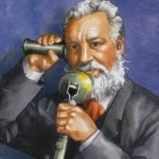
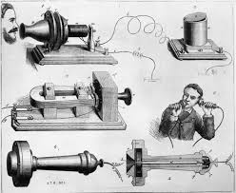
1.4.1 LỊCH SỬ.
Ngày 10 tháng 3 năm 1876 được coi là mốc son đánh dấu sự ra đời của điện thoại
Cha đẻ của chiếc điện thoại đầu tiên là Alexander Graham Bell

Slide 11
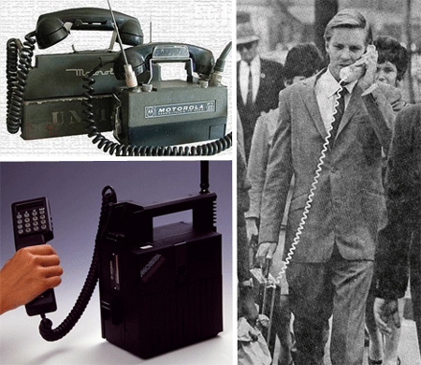
1.4.1 LỊCH SỬ.
Chiếc máy thô sơ có thể truyền được giọng nói này đã mở ra một kỷ nguyên phát triển mới trong lịch sử thông tin liên lạc, thay thế cho điện tín
Năm 1967, chiếc điện thoại được coi là "di động" đầu tiên trình làng với tên gọi Carry Phone, rất cồng kềnh cho việc di chuyển vì nó nặng đến 4,5 kg.

Slide 12
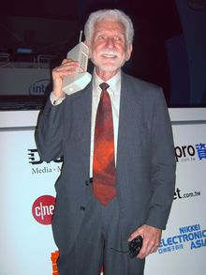
1.4.1 LỊCH SỬ.
Điện thoại di động chính thức ra đời vào ngày 3 tháng 4 năm 1973, mang tên Motorola Dyna Tac
Phát minh bởi nhà sáng chế Martin Cooper. Motorola Dyna Tac mang hình dáng gần giống điện thoại di động ngày nay mặc dù vẫn còn khá cồng kềnh (nặng khoảng 1 kg) và không phổ biến.

Slide 13
1.4.1 LỊCH SỬ.
Cuộc gọi được thực hiện bởi Martin Cooper, một nhà phát minh tiên phong làm việc cho Motorola, được thực hiện từ New York. Martin Cooper đã thực hiện cuộc gọi đến cho một kỹ sư khác của hãng công nghệ đối thủ, với mục đích để… khoe về thành tích mà mình và Motorola vừa đạt được, vì Motorola đã giành chiến thắng trong việc xây dựng thành công chiếc điện thoại di động đầu tiên trên thế giới.

Slide 14
1.4.1 LỊCH SỬ.
Trên thực tế, nhiều người, ngay cả các nhân viên làm việc tại Motorola cũng không tin rằng điện thoại di động có thể trở thành một sản phẩm tiêu dùng phổ biến.
Tuy nhiên Cooper và các đồng sự trong nhóm phát triển của mình lại tin như vậy, và ông đã đúng.
10 năm sau cuộc gọi lịch sử đầu tiên, chiếc điện thoại di động của Motorola đã xuất hiện trên thị trường với giá bán lẻ lên đến gần 4.000 USD.

Slide 15
1.4.1 LỊCH SỬ.
Ngày nay, sau 40 năm tồn tại và phát triển, điện thoại di động đã trở nên phổ biến và xuất hiện ở khắp nơi trên thế giới.
Theo thống kê của Liên Hợp Quốc, hiện có khoảng 6 tỷ thuê bao di động trên toàn cầu, và ngày càng nhiều người dùng chuyển từ các điện thoại cơ bản sang smartphone
Ước tính hiện có khoảng 1 tỷ smartphone được sử dụng trên toàn thế giới.

Slide 16
1.4.2 COOPER
Cooper sinh năm 1928 trong một gia đình Ukraine gốc Do Thái di cư sang Mỹ, sống tại Chicago, bang Illinois. Từ bé ông đã say mê với các thiết bị điện. Năm 1950 Cooper tốt nghiệp Viện công nghệ Illinois (IIT) rồi tham gia lực lượng dự bị Hải quân Mỹ, là sĩ quan phục vụ trên một chiếc tàu ngầm tham gia Chiến tranh Triều Tiên.
Sau khi xuất ngũ, Cooper lấy bằng thạc sĩ tại IIT rồi làm việc tại công ty Motorola, phụ trách nhóm nghiên cứu thiết bị liên lạc di động.

Slide 17
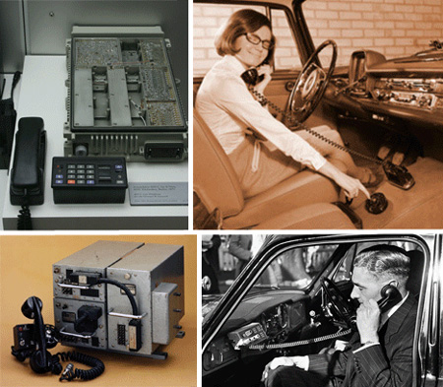
1.4.2 COOPER
1946 công ty AT&T đã phát minh ra loại điện thoại dùng cho ô tô, có thể nối vào hệ thống điện thoại toàn nước Mỹ, từ trên ô tô có thể gọi về máy cố định. Đây cũng là một dạng ĐTDĐ, nhưng có hạn chế ở chỗ nếu rời khỏi ô tô thì không thể gọi được.

Slide 18
1.4.2 COOPER
Cooper nghĩ xa hơn, cuối thập niên 1960 ông nêu ý tưởng chế tạo một loại điện thoại mang theo người, có thể thực hiện cuộc gọi từ bất kỳ chỗ nào, lúc nào tùy thích.
Loại điện thoại như vậy mới đại diện cho cá nhân; số điện thoại không nói lên một địa điểm nào đó, một văn phòng làm việc nào đó, một gia đình nào đó, mà đại diện cho một cá nhân nào đó. Dân Mỹ vốn trọng chủ nghĩa cá nhân, cái gì đề cao được vai trò cá nhân thì họ rất ưa chuộng.

Slide 19
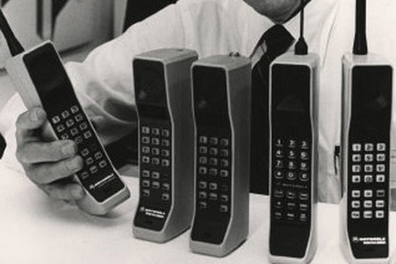
1.4.3 DynaTAC
Chiếc điện thoại di động đầu tiên trên thế giới mà Cooper sử dụng có tên Motorola DynaTAC. Máy có chiều dài lên đến 25,4cm và nặng đến 1kg. Thời lượng pin sử dụng chỉ 35 phút.

Slide 20
1.4.3 DynaTAC
Nhiều nguyên mẫu của DynaTAC đã được tạo ra chỉ 90 ngày sau khi ý tưởng về điện thoại di động của Cooper được đưa ra.
Ông đã tổ chức nhiều cuộc tranh luận giữa các kỹ sư của Motorola để thiết kế điện thoại di động và sản phẩm cuối cùng được chọn do có “thiết kế quyến rũ” nhất.
Khi DynaTAC xuất hiện trên thị trường, chiếc điện thoại di động này đã được giảm khối lượng xuống còn 794g, so với khối lượng 1kg của nguyên mẫu ban đầu.

Slide 21
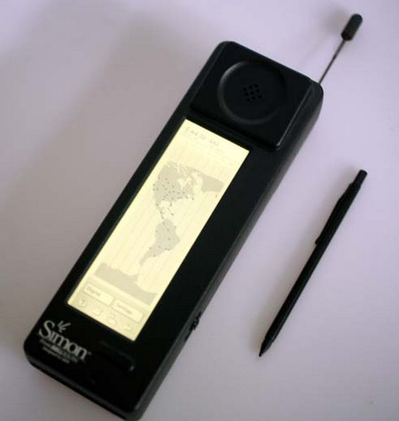
1.4.4 Smartphone
Chiếc smartphone đầu tiên trên thế giới có tên Simon, do IBM sản xuất, được ra mắt tại Hội nghị không dây vào năm 1993.

Slide 22
1.4.4 Smartphone
Máy có màn hình cảm ứng LCD với 2 màu trắng/đen và hoạt động như một thiết bị nhận/gửi email, đọc văn bản điện tử, lịch làm việc, máy tính và sổ danh bạ.
Chiếc điện thoại di động được trang bị máy ảnh đầu tiên được tạo ra bởi Phillippe Kahn, một nhà sáng chế người Pháp.
Kahn đã chụp bức ảnh đầu tiên từ điện thoại di động vào ngày 11/6/1997, về bé gái mới sinh của mình có tên Sophie.

Slide 23
1.4.5 Phát triển tiếp theo
Năm 2002, các nhà nghiên cứu phát hiện ra rằng phản ứng của tài xế khi nói chuyện trên điện thoại di động trong lúc lái xe thậm chí còn chậm hơn cả phản ứng của họ sau khi uống rượu. Hiện nói chuyện trên di động trong khi lái xe bị cấm tại nhiều quốc gia.

Slide 24
1.4.5 Phát triển tiếp theo
Năm 2002, một cuộc khảo sát đã chỉ ra rằng 1/4 dân số tại Ý thừa nhận việc thiếu điện thoại di động khiến họ cảm thấy không tự tin và gặp các vấn đề xã hội.
Tháng 9/2007, một công ty có trụ sở tại Arizona (Mỹ) đã tung ra thị trường chiếc điện thoại dành cho chó với tên gọi PetCell. Điện thoại được tích hợp hệ thống GPS và có giá 500USD.

Slide 25
1.4.5 Phát triển tiếp theo
Đầu năm 2000, các nhà khoa học đã đưa ra giải thuyết rằng kích thước của thiết bị cầm tay sẽ giảm đi một nửa sau mỗi 18 tháng. Tuy nhiên có vẻ như giả thuyết này đã không chính xác khi kích cỡ các thiết bị cầm tay ngày nay đã rất đa dạng.
Tin nhắn SMS đầu tiên được gửi đi vào năm 1992 bởi kỹ sư người Anh Neil Papworth đến cho bạn của mình là Richard Jarvis, với nội dung “Merry Christmas”. Tin nhắn này được gửi đi vào ngày 3/12.

Slide 26
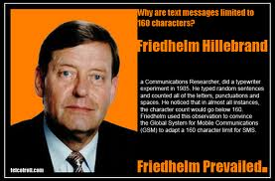
1.4.6 Friedhelm Hillebrand
Giới hạn tin nhắn SMS là 160 ký tự, được tạo ra bởi kỹ sư người Đức Friedhelm Hillebrand.

Slide 27
1.4.6 Friedhelm Hillebrand
Sau nhiều lần thử nghiệm bằng nhiều câu hỏi và nội dung tin nhắn khác nhau, Hillebrand phát hiện ra rằng 160 ký tự là đủ để người dùng có thể gửi đi những thông điệp cần thiết, do vậy ông đã giới hạn độ dài tối đa cho mỗi tin nhắn SMS chỉ là 160 ký tự.
Nhiều hành vi tội phạm tại Mỹ đã bị phát giác khi kẻ phạm pháp vô tình nhấn phải nút gọi khẩn cấp trên điện thoại di động, khiến cảnh sát có mặt khi chúng đang “hành sự”.

Slide 28
1.4.7 Nghiên cứu người dùng
Các cuộc nghiên cứu chỉ ra rằng người dùng smartphone mất 12 phút mỗi ngày để thực hiện các cuộc gọi. Họ mất nhiều thời gian hơn để chơi game (14 phút), nghe nhạc (16 phút), sử dụng mạng xã hội (17 phút) và duyệt web (25 phút). Phần lớn thời gian còn lại người dùng sử dụng smartphone là để… xem đồng hồ.

Slide 29
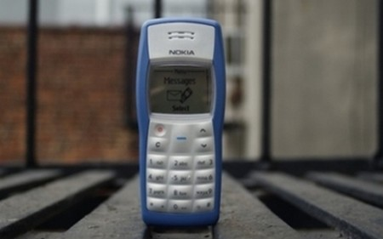
1.4.8 Nokia 1100
1,7 tỷ thiết bị di động được bán ra trong năm 2010. 3 hãng có lượng tiêu thụ lớn nhất là Samsung, Nokia và Apple, với tổng cộng hơn 850 triệu thiết bị. Tính đến năm 2016, lượng tiêu thụ điện thoại di động ước tính đàn 2,1 tỷ thiết bị.
Chiếc điện thoại di động được bán nhiều nhất trong lịch sử là Nokia 1100, được ra mắt năm 2003. Đã có hơn 250 triệu chiếc điện thoại Nokia 1100 được bán ra.

Slide 30
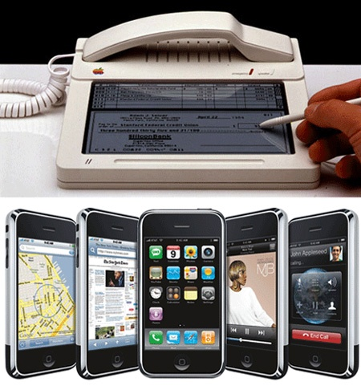
1.4.9 Apple
Những đóng góp đầu tiên của điện thoại cảm ứng là của Apple năm 1983 với mẫu điện thoại bàn cảm ứng Ciara và năm 2007, Apple gây sốt cho thị trường với chiếc điện thoại cảm ứng Iphone của mình.

Slide 31
1.5 LỊCH SỬ SMARTPHONE
Di động tích hợp đầu tiên ra mắt năm 1993 của IBM, tuy nhiên, điện thoại thông minh thực sự phải sau năm 2000 mới ra mắt và phát triển mạnh trong ba năm trở lại đây.

Slide 32
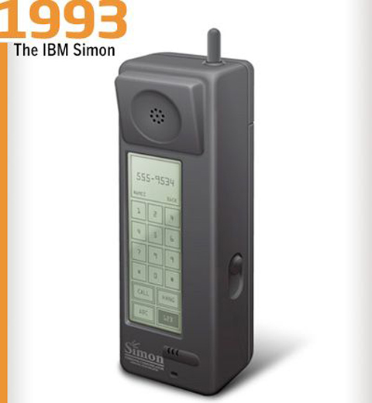
NĂM 1993
Bắt đầu từ năm 1993, khi những thiết bị hỗ trợ doanh nghiệp xuất hiện. Cùng với thời gian, nhiều thương hiệu mới xuất hiện hơn, các tên tuổi cũ chìm vào dĩ vãng.
Simon là thiết bị đầu tiên tích hợp một chiếc điện thoại với khả năng đàm thoại, kết nối dữ liệu vào một. Ngoài ra, đây còn là chiếc PDA với khả năng làm máy fax. Máy có màn hình cảm ứng, có thể quay số và được bán với giá 899 USD tại năm 1993.

Slide 33
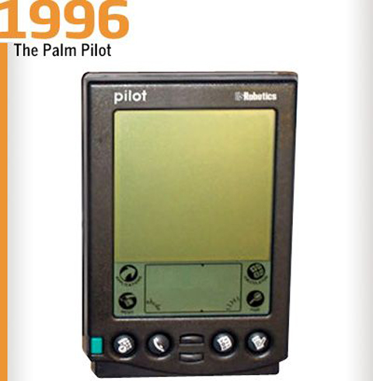
NĂM 1996
Pilot không phải là một chiếc smartphone, đây là thiết bị di động truyền tải dữ liệu cho người dùng doanh nghiệp. Model xuất hiện năm 1996 với vi xử lý 16MHz, RAM 128KB và có giá 300 USD.

Slide 34
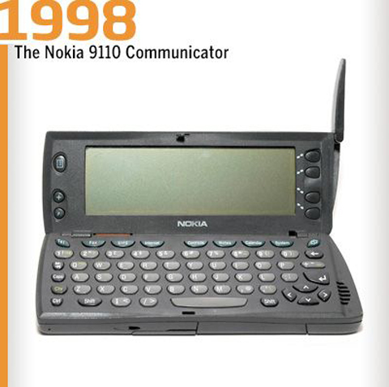
NĂM 1998
Nokia 9110 Communicator đích thị là thiết bị đặt nền móng cho smartphone với thiết kế bàn phím QWERTY gập.

Slide 35
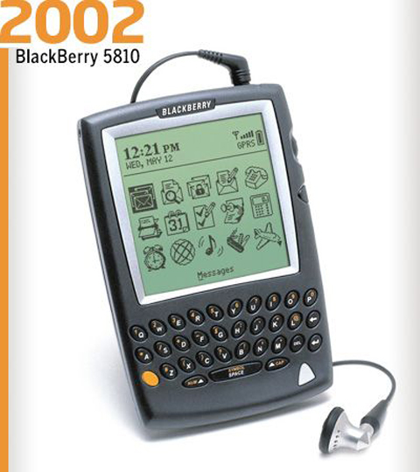
NĂM 2002
Cuối thập niên 90 của thế kỷ trước, nhà sản xuất Canada, Research in Motion được biết tới là hãng giới thiệu các thiết bị nhắn tin hai chiều với hàng triệu người dùng trên toàn thế giới. Nhưng từ 2002, RIM đã tiến vào thị trường di động với BlackBerry 5810, chiếc di động tích hợp e-mail, khả năng lướt web. Sau đó, hãng phát triển thêm BlackBerry 6210 vào đầu 2004.

Slide 36
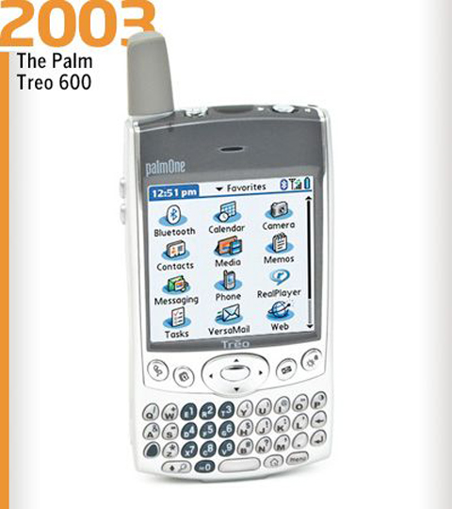
NĂM 2003
Treo 600 là chiếc smartphone đích thực đầu tiên, model ra mắt bởi hãng Palm với khả năng hỗ trợ cả GSM lẫn CDMA, máy có bộ nhớ RAM 32MB, vi xử lý 144MHz.

Slide 37
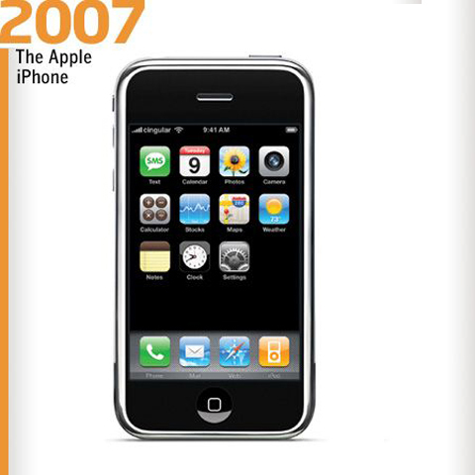
NĂM 2007
Có thể nói iPhone là một chiếc cách mạng, thiết bị đi vào thị trường smartphone và làm thay đổi phân khúc này bởi model có màn hình cảm ứng, khả năng lướt web tuyệt vời.

Slide 38
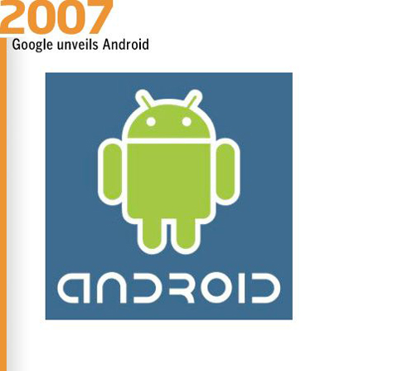
NĂM 2007
Android đang lớn lên và trở thành một trong những nền tảng được chú ý. Ra mắt năm 2007, hệ điều hành mở hiện còn đáng sợ hơn iPhone, BlackBerry, Windows Mobile hay Symbian. Android hiện chiếm 7% thị phần smartphone tại Mỹ vào không ngừng mở rộng, nền tảng này được nhiều nhà sản xuất ủng hộ với giới thiệu di động mới.

Slide 39
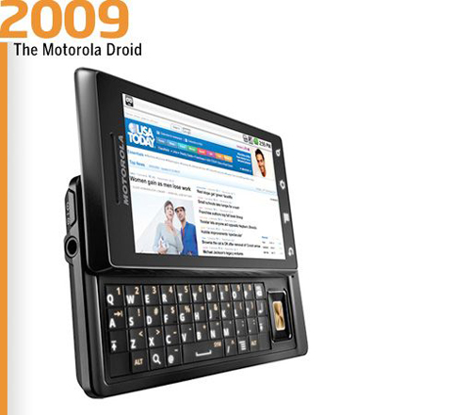
NĂM 2009
Droid (Milestone) được xem là chiếc Android làm thay đổi diện mạo hệ điều hành của Google, vực dậy Motorola sau một thời gian dài khủng hoảng. Với bàn phím QWERTY, hỗ trợ tốt các ứng dụng, Droid đã bán được một triệu máy sau 74 ngày xuất hiện và tiếp tục phát triển, nâng cấp lên các phiên bản mới trong mùa hè năm nay.

Slide 40
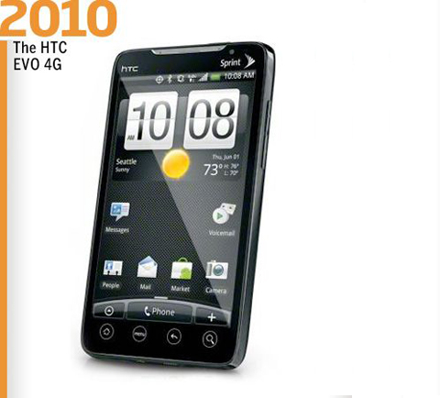
Nhà mạng Mỹ Sprint cùng HTC mới đây đã công bố chiếc EVO 4G, tích hợp WiMax bên cạnh các kết nối thời thượng khác. Đây được xem là smartphone mạnh mẽ nhất với màn hình cảm ứng rộng 4,3 inch, chạy trên nền Android, có chân chống dựng lên và sử dụng vi xử lý 1GHz.

Slide 41
Chương 2
CÁC KỸ THUẬT KẾT NỐI KHÔNG DÂY

Slide 42
2.1 TỔNG QUAN
2.1.1 Các khái niệm ban đầu về mạng không dây:
Lịch sử: Trong khi việc nối mạng Ethernet hữu tuyến đã diễn ra từ 30 năm trở lại đây thì nối mạng không dây vẫn còn là một quá trình phát triển dài, giống như nhiều công nghệ khác, công nghệ mạng không dây là do phía quân đội triển khai đầu tiên.
Ngày nay, giá của công nghệ không dây đã rẻ hơn rất nhiều, có đủ khả năng để thực thi mạng không dây trong toàn mạng, nếu chuyển hoàn toàn sử dụng mạng không dây, sẽ tránh được sự lan man và tiết kiệm thời gian và tiền bạc của công ty.

Slide 43
2.1 TỔNG QUAN
Khi công nghệ mạng không dây được cải thiện, giá của sự sản xuất phần cứng cũng theo đó hạ thấp giá thành và số lượng cài đặt mạng không dây sẽ tiếp tục tăng. Những chuẩn riêng của mạng không dây sẽ tăng cả về khả năng thao tác và tương thích giữa các phần cũng sẽ cái thiện đáng kể.

Slide 44
2.1.2 PHÂN LOẠI MẠNG KHÔNG DÂY
Hai chỉ tiêu kỹ thuật cơ bản để phân loại mạng không dây là phạm vi phủ sóng và giao thức báo hiệu.
Trên cơ sở phạm vi phủ sóng chúng ta có 3 loại mạng sau:
- WPAN (Wireless Personal Area Network)
- WLAN (Wireless Local Area Network)
- WWAN (Wireless Wide Area Network)
Dựa trên giao thức mạng ta có hai loại mạng sau:
- Mạng có sử dụng giao thức báo hiệu cung cấp bởi người quản lý viễn thông cho hệ thống di động như mạng 3G.
- Mạng không sử dụng giao thức báo hiệu như Ethernet, Internet là ví dụ điển hình cho loại mạng này.

Slide 45
2.1.3 VẤN ĐỀ KỸ THUẬT
Trong các hệ thống mạng hữu tuyến, dữ liệu được truyền từ thiết bị này sang thiết bị khác thông qua các dây cáp hoặc thiết bị trung gian. Còn đối với mạng không dây, các thiết bị truyền và nhận thông tin thông qua sóng điện từ, sóng radio hoặc tín hiệu hồng ngoại. Trong WLAN và WMAN thì sóng radio được sử dụng rộng rãi hơn.
Tín hiệu truyền trong không khí trong một khu vực gọi là vùng phủ sóng. Thiết bị nhận chỉ cần nằm trong vùng phủ sóng của thiết bị phát sẽ nhận được tín hiệu.

Slide 46
2.2 CÔNG NGHỆ GSM
GSM có nhiệm vụ xây dựng bộ các chỉ tiêu kỹ thuật cho mạng điện thoại di động toàn châu Âu hoạt động ở dải tần 900 MHz.
Nhóm nghiên cứu đã xem xét nhiều giải pháp khác nhau và cuối cùng đi đến thống nhất sử dụng kỹ thuật đa truy nhập phân chia theo thời gian băng hẹp (Narrow Band TDMA).

Slide 47
2.2 CÔNG NGHỆ GSM
Năm 1988 phiên bản dự thảo đầu tiên của GSM đã được hoàn thành và hệ thống GSM đầu tiên được triển khai vào khoảng năm 1991.
Kể từ khi ra đời, các hệ thống thông tin di động GSM đã phát triển với một tốc độ hết sức nhanh chóng, có mặt ở 140 quốc gia và có số thuê bao lên tới gần 1 tỷ. Lúc này thuật ngữ GSM có một ý nghĩa mới đó là Hệ thống thông tin di động toàn cầu (Global System Mobile).

Slide 48
2.3 CÔNG NGHỆ CDMA
Ở Mỹ các hệ thống điện thoại tương tự thế hệ thứ nhất AMPS (Advanced Mobile Phone System) được phát triển thành các hệ thống điện thoại di động số thế hệ 2 tuân thủ tiêu chuẩn của hiệp hội viễn thông Mỹ IS-136.
Khi công nghệ CDMA (Code Division Multiple Access – IS-95) ra đời, các nhà cung cấp dịch vụ điện thoại di động ở Mỹ cung cấp dịch vụ mode song song, cho phép thuê bao có thể truy cập vào cả hai mạng IS-136 và IS-95.

Slide 49
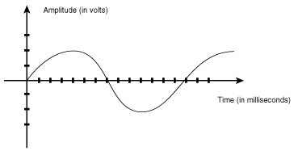
2.4 CÁC CÔNG NGHỆ MẠNG
2.4.1 CÔNG NGHỆ MẠNG 1G
- Là mạng thông tin di động không dây cơ bản đầu tiên trên thế giới. Nó là hệ thống giao tiếp thông tin qua kết nối tín hiệu analog.
- Nó sử dụng các ăng-ten thu phát sóng gắn ngoài, kết nối theo tín hiệu analog tới các trạm thu phát sóng và nhận tín hiệu xử lý thoại thông qua các module gắn trong máy di động. Chính vì thế mà các thế hệ máy di động đầu tiên trên thế giới có kích thước khá to và cồng kềnh do tích hợp cùng lúc 2 module thu tín hiện và phát tín hiệu như trên.
Cuối những năm 1970, đầu những năm 1980.

Slide 50
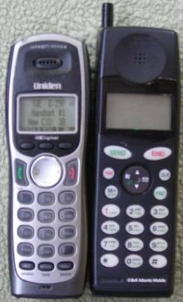
2.4 CÁC CÔNG NGHỆ MẠNG
2.4.1 CÔNG NGHỆ MẠNG 1G
Mặc dù là thế hệ mạng di động đầu tiên với tần số chỉ từ 150MHz nhưng mạng 1G cũng phân ra khá nhiều chuẩn kết nối theo từng phân vùng riêng trên thế giới:
NMT (Nordic Mobile Telephone) là chuẩn dành cho các nước Bắc Âu và Nga;
AMPS (Advanced Mobile Phone System) tại Hoa Kỳ;
TACS (Total Access Communications System) tại Anh;
JTAGS tại Nhật;
C-Netz tại Tây Đức;
Radiocom 2000 tại Pháp;
- RTMI tại Ý.

Slide 51
2.4 CÁC CÔNG NGHỆ MẠNG
2.4.1 CÔNG NGHỆ MẠNG 1G
Khi số lượng các thuê bao trong mạng tăng lên, người ta thấy cần phải có biện pháp:
- Nâng cao dung lượng của mạng,
- Chất lượng các cuộc đàm thoại
- Cung cấp thêm một số dịch vụ bổ sung cho mạng.
Để giải quyết vấn đề này người ta đã nghĩ đến việc số hoá các hệ thống điện thoại di động, và điều này dẫn tới sự ra đời của các hệ thống điện thoại di động thế hệ 2.

Slide 52
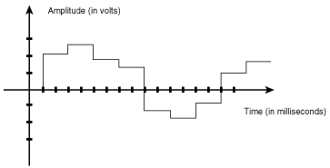
2.4 CÁC CÔNG NGHỆ MẠNG
2.4.2 CÔNG NGHỆ MẠNG 2G
Là thế hệ kết nối thông tin di động mang tính cải cách.
Nó sử dụng các tín hiệu kỹ thuật số thay cho tín hiệu analog.
Năm 1991, được áp dụng lần đầu tại Phần Lan bởi Radiolinja.
Mạng 2G mang tới cho người sử dụng di động 3 lợi ích tiến bộ:
- Mã hoá dữ liệu theo dạng kỹ thuật số.
- Phạm vi kết nối rộng hơn 1G.
- Xuất hiện của tin nhắn dạng văn bản đơn giản – SMS.

Slide 53
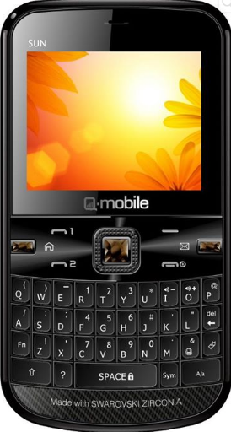
2.4 CÁC CÔNG NGHỆ MẠNG
2.4.2 CÔNG NGHỆ MẠNG 2G
Các tín hiệu thoại khi được thu nhận sẽ được mã hoá thành tín hiệu kỹ thuật số dưới nhiều dạng mã hiệu (codecs), cho phép nhiều gói mã thoại được lưu chuyển trên cùng một băng thông, tiết kiệm thời gian và chi phí.
Tín hiệu kỹ thuật số truyền nhận trong thế hệ 2G tạo ra nguồn năng lượng sóng nhẹ hơn và sử dụng các chip thu phát nhỏ hơn, tiết kiệm diện tích bên trong thiết bị hơn…

Slide 54
2.4 CÁC CÔNG NGHỆ MẠNG
2.4.2 CÔNG NGHỆ MẠNG 2G
Mạng 2G chia làm 2 nhánh chính: nền TDMA (Time Division Multiple Access) và nền CDMA:
GSM (TDMA-based), khởi nguồn áp dụng tại Phần Lan và trở thành chuẩn phổ biến trên toàn thế giới. Có hơn 80% nhà cung cấp.
CDMA2000 – tần số 450 MHZ cũng là nền tảng di động tương tự GSM nói trên nhưng nó lại dựa trên nền CDMA .
IS-95 hay còn gọi là cdmaOne, (nền tảng CDMA) được sử dụng rộng rãi tại Hoa Kỳ và một số nước Châu Á.
PDC (nền tảng TDMA) tại Japan.
IS-136 hay còn gọi là D-AMPS, (nền tảng TDMA) là chuẩn kết nối phổ biến nhất, được cung cấp hầu hết tại các nước.

Slide 55
2.4 CÁC CÔNG NGHỆ MẠNG
2.4.3 CÔNG NGHỆ MẠNG 2.5G
Là thế hệ kết nối thông tin di động bản lề giữa 2G và 3G.
- Chữ số 2.5G chính là biểu tượng cho việc mạng 2G được trang bị hệ thống chuyển mạch gói bên cạnh hệ thống chuyển mạch theo kênh truyền thống.
- Tên gọi chỉ mang mục đích tiếp thị công nghệ mới theo mạng 2G.
- Mạng 2.5G cung cấp một số lợi ích tương tự mạng 3G và có thể dùng cơ sở hạ tầng có sẵn của các nhà mạng 2G trong các mạng GSM và CDMA.
- Tiến bộ duy nhất chính là GPRS - công nghệ kết nối trực tuyến.
Bên cạnh đó, một vài giao thức, chẳng hạn như EDGE cho GSM và CDMA2000 1x-RTT cho CDMA, có thể đạt được chất lượng gần như các dịch vụ cơ bản 3G. Nhưng chậm hơn vài lần so với dịch vụ 3G thực sự.

Slide 56
2.4 CÁC CÔNG NGHỆ MẠNG
2.4.3 CÔNG NGHỆ MẠNG 2.5G
* GPRS
Dịch vụ vô tuyến gói tổng hợp (General Packet Radio Service) là dịch vụ dữ liệu di động dạng gói cho những người dùng Hệ thống thông tin di động toàn cầu (GSM) và điện thoại di động IS-136. Nó cung cấp dữ liệu ở tốc độ từ 56 đến 114 kbps.
GPRS có thể được dùng cho những dịch vụ như truy cập Giao thức Ứng dụng Không dây (WAP), Dịch vụ tin nhắn ngắn (SMS), Dịch vụ nhắn tin đa phương tiện (MMS), và với các dịch vụ liên lạc Internet như email và truy cập World Wide Web.
Dữ liệu được truyền trên GPRS thường được tính theo từng megabyte đi qua, trong khi dữ liệu liên lạc thông qua chuyển mạch truyền thống được tính theo từng phút kết nối.
Các hệ thống di động 2G kết hợp với GPRS thường được gọi là "2.5G”.
Nó sử dụng các kênh Đa truy cập theo phân chia thời gian (TDMA).
GSM là hình thức mạng duy nhất sử dụng GPRS.

Slide 57
2.4 CÁC CÔNG NGHỆ MẠNG
2.4.3 CÔNG NGHỆ MẠNG 2.5G
* EDGE (Enhanced Data Rates for GSM Evolution), hay còn gọi là EGPRS, là một công nghệ di động được nâng cấp từ GPRS - cho phép truyền dự liệu với tốc độ có thể lên đến 384 kbit/s dành cho người dùng cố định hoặc di chuyển chậm, 144kbit/s cho người dùng di chuyển với tốc độ cao.
- Trên đường tiến đến 3G, EDGE được biết đến như là công nghệ 2.75G. Thực tế bên cạnh điều chế GMSK, EDGE dùng phương thức điều chế 8-PSK để tăng tốc độ dữ liệu truyền. Chính vì thế, để triển khai EDGE, các nhà cung cấp mạng phải thay đổi trạm phát sóng cũng như là thiết bị di động so với mạng GPRS.

Slide 58
2.4 CÁC CÔNG NGHỆ MẠNG
2.4.4 CÔNG NGHỆ MẠNG 3G
3G, hay 3-G, (viết tắt của third-generation technology) là công nghệ truyền thông thế hệ thứ ba, cho phép truyền cả dữ liệu khác (tải dữ liệu, gửi email, tin nhắn nhanh, hình ảnh...).
Trong số các dịch vụ của 3G, điện thoại video thường được dùng.
Giá tần số cho công nghệ 3G rất đắt tại nhiều nước. Phải liên tục chi phí cho bản quyền về các tần số phải thanh toán, để chờ thu nhập từ mạng 3G, nên phải đầu tư rất lớn để xây dựng mạng 3G.
Chỉ ở Nhật Bản và Hàn Quốc hỗ trợ phát triển, là nơi yêu cầu về bản quyền tần số được bỏ qua.

Slide 59
2.4 CÁC CÔNG NGHỆ MẠNG
2.4.4 CÔNG NGHỆ MẠNG 3G
Nước đầu tiên đưa 3G vào khai thác thương mại một cách rộng rãi là Nhật Bản.
Năm 2005, khoảng 40% các thuê bao tại Nhật Bản là thuê bao 3G, mạng 2G đang dần biến mất tại Nhật Bản.
Sự thành công của 3G tại Nhật Bản chỉ ra rằng điện thoại video không phải là "ứng dụng hủy diệt". Trong thực tế sử dụng điện thoại video thời gian thực chỉ chiếm một phần nhỏ trong số các dịch vụ của 3G. Mặt khác việc tải về tệp âm nhạc được người dùng sử dụng nhiều nhất.

Slide 60
2.4 CÁC CÔNG NGHỆ MẠNG
2.4.4 CÔNG NGHỆ MẠNG 3G
3G cung cấp cả hai hệ thống là chuyển mạch gói và chuyển mạch kênh.
Hệ thống 3G yêu cầu một mạng truy cập radio hoàn toàn khác so với hệ thống 2G hiện nay. Điểm mạnh của công nghệ này so với công nghệ 2G và 2.5G là cho phép truyền, nhận các dữ liệu, âm thanh, hình ảnh chất lượng cao cho cả thuê bao cố định và thuê bao đang di chuyển ở các tốc độ khác nhau.
Với công nghệ 3G, các nhà cung cấp có thể mang đến cho khách hàng các dịch vụ đa phương tiện, như âm nhạc chất lượng cao; hình ảnh video chất lượng và truyền hình số; Các dịch vụ định vị toàn cầu - Global Positioning System(GPS); E-mail;video streaming; High-ends games;...

Slide 61
2.4 CÁC CÔNG NGHỆ MẠNG
2.4.4 CÔNG NGHỆ MẠNG 3G
Quốc gia đầu tiên đưa mạng 3G vào sử dụng rộng rãi là Nhật Bản. Vào năm 2001, NTT Docomo là công ty đầu tiên ra mắt phiên bản thương mại của mạng W-CDMA. Năm 2003 dịch vụ 3G bắt đầu có mặt tại châu Âu. Tại châu Phi, mạng 3G được giới thiệu đầu tiên ở Maroc vào cuối tháng 3 năm 2007 bởi Công ty Wana.
Chú ý:
- Thế hệ mạng di động mới (3G) không phải là mạng không dây IEEE 802.11 (Institute of Electrical and Electronic Engineers)
- Đã có rất nhiều người nhầm giữa hai khái niệm 3G và UMTS (Universal Mobile Telecommunications Systems).

Slide 62
2.4 CÁC CÔNG NGHỆ MẠNG
2.4.4 CÔNG NGHỆ MẠNG 3G
Dự án nghiên cứu RACE 1043 với mục đích chính là xác định các dịch vụ và công nghệ cho hệ thống thông tin di động.
Hệ thống 3G của châu Âu được gọi là UMTS.
Những người thực hiện dự án mong muốn rằng hệ thống UMTS trong tương lai sẽ được phát triển từ các hệ thống GSM hiện tại.
Ngoài ra người ta còn có một mong muốn rất lớn là hệ thống UMTS sẽ có khả năng kết hợp nhiều mạng khác nhau như PMR, MSS, WLAN… thành một mạng thống nhất có khả năng hỗ trợ các dịch vụ số liệu tốc độ cao và quan trọng hơn đây sẽ là một mạng hướng dịch vụ.

Slide 63
2.4 CÁC CÔNG NGHỆ MẠNG
2.4.4 CÔNG NGHỆ MẠNG 3G
Liên minh Viễn thông Quốc tế (ITU – International Telecommunications Union) cũng đã thành lập một nhóm nghiên cứu để nghiên cứu về các hệ thống thông tin di động thế hệ 3, nhóm nghiên cứu TG8/1.
Nhóm nghiên cứu đặt tên cho hệ thống thông tin di động thế hệ thứ 3 của mình là Hệ thống Thông tin Di động Mặt đất Tương lai (FPLMTS – Future Public Land Mobile Telecommunications System). Sau này, nhóm nghiên cứu đổi tên hệ thống thành Hệ thống Thông tin Di động Toàn cầu cho năm 2000 (IMT-2000 – International Mobile Telecommunications for the year 2000).

Slide 64
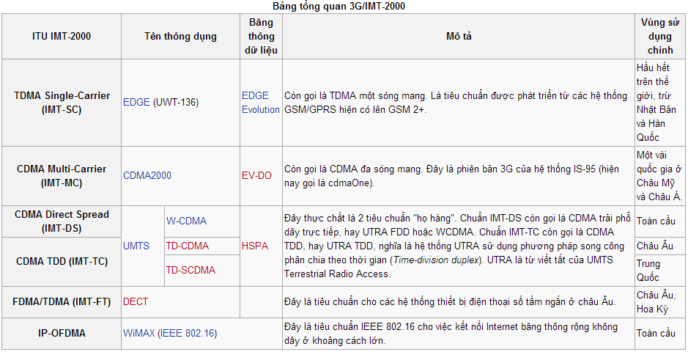
2.4 CÁC CÔNG NGHỆ MẠNG
2.4.4 CÔNG NGHỆ MẠNG 3G

Slide 65
2.4 CÁC CÔNG NGHỆ MẠNG
2.4.4 CÔNG NGHỆ MẠNG 3G
Tiêu chuẩn 3G thương mại
Công nghệ 3G được nhắc đến như là một chuẩn IMT-2000 của Tổ chức Viễn thông Thế giới (ITU), thống nhất trên thế giới. Tuy nhiên, trên thực tế các nhà sản xuất thiết bị viễn thông lớn trên thế giới đã xây dựng thành 4 chuẩn 3G thương mại chính:

Slide 66
2.4.4 CÔNG NGHỆ MẠNG 3G
W-CDMA: Là nền tảng của chuẩn UMTS, sử dụng băng rộng để có tốc độ cao hơn và hỗ trợ nhiều người dùng hơn mạng 2G, được sử dụng ở Châu âu và một phần châu Á, trong đó có Việt Nam
CDMA-2000: Một chuẩn 3G quan trọng, là thế hệ kế tiếp của các chuẩn 2G CDMA và IS-95. CDMA 2000 cung cấp tốc độ dữ liêu từ 144 kbit/s tới trên 3 Mbit/s
TD-CDMA: Được phát triển trền nền tảng chuẩn UTMS. Đây là một chuẩn thương mại áp dụng hỗn hợp của TDMA và CDMA nhằm cung cấp chất lượng dịch vụ tốt hơn cho dữ liệu đa phương tiện kể cả âm thanh, hình ảnh
TD-SCDMA: Một chuẩn khác dựa trên nền tảng chuẩn UTMS, đang được phát triển tại Trung Quốc, nhằm mục đích như là một giải pháp thay thế cho W-CDMA

Slide 67
2.4 CÁC CÔNG NGHỆ MẠNG
2.4.5 CÔNG NGHỆ MẠNG 4G
Hay còn có thể viết là 4-G, là công nghệ truyền thông không dây thế hệ thứ tư, cho phép truyền tải dữ liệu với tốc độ tối đa trong điều kiện lý tưởng lên tới 1 - 1,5 Gbit/s.
Và trong tương lai, mạng di động LTE Advance, WiMax,…v…v… (nhánh khác của 4G)… sẽ là những thế hệ tiến bộ hơn nữa, cho phép người dùng truyền tải các dữ liệu HD, xem tivi tốc độ cao, trải nghệm web tiên tiến hơn cũng như mang lại cho người dùng nhiều tiện lợi hơn nữa từ chính chiếc di động của mình.

Slide 68
2.5 CÔNG NGHỆ CHUẨN WIFI
2.5.1 WIFI là gì?
Wi-Fi viết tắt từ Wireless Fidelity hay mạng 802.11 là hệ thống mạng không dây sử dụng sóng vô tuyến, giống như điện thoại di động, truyền hình và radio.
Hệ thống cho phép truy cập Internet tại những khu vực có sóng của hệ thống này, hoàn toàn không cần đến cáp nối. Ngoài các điểm kết nối công cộng (hotspots), WiFi có thể được thiết lập ngay tại nhà riêng.

Slide 69
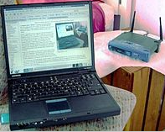
2.5 CÔNG NGHỆ CHUẨN WIFI
2.5.1 WIFI là gì?
Tên gọi 802.11 bắt nguồn từ viện IEEE (Institute of Electrical and Electronics Engineers). Viện này tạo ra nhiều chuẩn cho nhiều giao thức kỹ thuật khác nhau, và nó sử dụng một hệ thống số nhằm phân loại chúng; 4 chuẩn thông dụng của WiFi hiện nay là 802.11a/b/g/n.

Slide 70
2.5 CÔNG NGHỆ CHUẨN WIFI
2.5.2 Hoạt động
Truyền thông qua mạng không dây là truyền thông vô tuyến hai chiều. Cụ thể:
Thiết bị adapter không dây (hay bộ chuyển tín hiệu không dây) của máy tính chuyển đổi dữ liệu sang tín hiệu vô tuyến và phát những tín hiệu này đi bằng một ăng-ten.
Thiết bị router không dây nhận những tín hiệu này và giải mã chúng. Nó gởi thông tin tới Internet thông qua kết nối hữu tuyến Ethernet.
Qui trình này vẫn hoạt động với chiều ngược lại, router nhận thông tin từ Internet, chuyển chúng thành tín hiệu vô tuyến và gởi đến adapter không dây của máy tính.

Slide 71
2.5 CÔNG NGHỆ CHUẨN WIFI
2.5.3 Sóng WIFI
Các sóng vô tuyến sử dụng cho WiFi gần giống với các sóng vô tuyến sử dụng cho thiết bị cầm tay, điện thoại di động và các thiết bị khác.
Sóng WiFi có một số khác biệt ở chỗ:
Chúng truyền và phát tín hiệu ở tần số 2.5 GHz “gigahezrt” hoặc 5GHz. Tần số này cao hơn so với các tần số sử dụng cho điện thoại di động, các thiết bị cầm tay và truyền hình. Tần số cao hơn cho phép tín hiệu mang theo nhiều dữ liệu hơn.

Slide 72
2.5 CÔNG NGHỆ CHUẨN WIFI
2.5.3 Sóng WIFI
Chúng dùng chuẩn 802.11:
+ Chuẩn 802.11b là phiên bản đầu tiên trên thị trường. Đây là chuẩn chậm nhất và rẻ tiền nhất, và nó trở nên ít phổ biến hơn so với các chuẩn khác. 802.11b phát tín hiệu ở tần số 2.4 GHz, nó có thể xử lý đến 11 megabit/giây, và nó sử dụng mã CCK (complimentary code keying).
+ Chuẩn 802.11g cũng phát ở tần số 2.4 GHz, nhưng nhanh hơn so với chuẩn 802.11b, tốc độ xử lý đạt 54 megabit/giây. Chuẩn 802.11g nhanh hơn vì nó sử dụng mã OFDM (orthogonal frequency-division multiplexing), một công nghệ mã hóa hiệu quả hơn.

Slide 73
2.5 CÔNG NGHỆ CHUẨN WIFI
2.5.3 Sóng WIFI
Chuẩn 802.11a phát ở tần số 5 GHz và có thể đạt đến 54 megabit/ giây. Nó cũng sử dụng mã OFDM. Những chuẩn mới hơn sau này như 802.11n còn nhanh hơn chuẩn 802.11a, nhưng 802.11n vẫn chưa phải là chuẩn cuối cùng.
Chuẩn 802.11n cũng phát ở tần số 2.4 GHz, nhưng nhanh hơn so với chuẩn 802.11a, tốc độ xử lý đạt 300 megabit/giây.
WiFi có thể hoạt động trên cả ba tần số và có thể nhảy qua lại giữa các tần số khác nhau một cách nhanh chóng. Việc nhảy qua lại giữa các tần số giúp giảm thiểu sự nhiễu sóng và cho phép nhiều thiết bị kết nối không dây cùng một lúc.

Slide 74
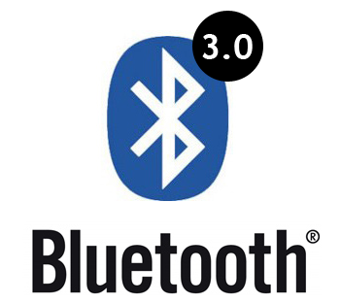
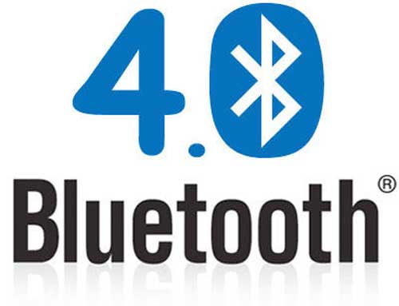
2.6 Bluetooth, hồng ngoại, NFC
2.6.1 Bluetooth

Slide 75
2.6 Bluetooth, hồng ngoại, NFC
2.6.1 Bluetooth
Bluetooth là một công nghệ cho phép truyền thông giữa các thiết bị với nhau mà không cần cáp và dây dẫn.
Nó là công nghệ truyền truyền dữ liệu không dây hiện đại, có công suất thấp, tầm ngắn và giá thành thấp dùng công nghệ vô tuyến có thể kết nối với các thiết bị như điện thoại di động, máy tính xách tay, máy in, máy ảnh số… công nghệ này hỗ trợ cho việc truyền dữ liệu qua các khoảng cách ngắn giữa các thiết bị di động và cố định, tạo nên các mạng cá nhân không dây.

Slide 76

2.6 Bluetooth, hồng ngoại, NFC
2.6.1 Bluetooth
Công nghệ Bluetooth đã ra đời từ lâu và ngày nay có rất nhiều thiết bị được trang bị chức năng này.
Từ Bluetooth được lấy từ tên của ông vua đan mạch Harald Bluetooth - một người nổi tiếng có thể giúp mọi người giao tiếp và thương lượng với nhau.
Bluetooth là một công nghệ xách tay thay thế cho truyền dẫn bằng dây do Ericsson (nhà sản xuất điện thoại cầm tay) khởi xướng năm 1994.

Slide 77
2.6 Bluetooth, hồng ngoại, NFC
2.6.1 Bluetooth
Cơ chế hoạt động:
Bluetooth là chuẩn kết nối không dây tầm ngắn, thiết kế cho các kết nối thiết bị cá nhân hay mạng cục bộ nhỏ, trong phạm vi băng tần từ 2,4 đến 2,485 GHz.
Bluetooth được thiết kế hoạt động trên 79 tần số đơn lẻ. Khi kết nối, nó sẽ tự động tìm ra tần số tương thích để di chuyển đến thiết bị cần kết nối trong khu vực nhằm đảm bảo sự liên tục.
Về tầm phủ sóng, bluetooth có 3 class:
- class 1 có công suất 100mW(miliwatt) với tầm phủ sóng gần 100m.
- class 2 có công suất 2,5mW, tầm phủ sóng khoảng 10m.
- class 3 là 1mW với tầm phủ sóng khoảng 5m.

Slide 78
2.6 Bluetooth, hồng ngoại, NFC
2.6.1 Bluetooth
Bản thân bên trong bluetooth hiện nay là một tập hợp nhiều giao thức hoạt động khác nhau.
Ví dụ:
- A2DP (Advanced Audio Distribution Profile) là cơ chế truyền dẫn âm thanh stereo qua sóng bluetooth tới các tai nghe, loa.
- FTP (File Transfer Protocol) là cơ chế chuyển đổi dữ liệu qua kết nối bluetooth giữa các thiết bị (hay còn gọi là File Transfer Services).
- OBEX, được phát triển bởi chính nhà mạng Verizon, cho phép xóa dữ liệu thông qua bluetooth.
...v.v.v..

Slide 79
2.6 Bluetooth, hồng ngoại, NFC
2.6.1 Bluetooth
Các thế hệ:
Bluetooth 10: là phiên bản đầu tiên được đưa ra thị trường với tốc độ kết nối ban đầu là 1Mbps. ( thực tế <= 700Mbps).
- Bluetooth 1.1: công nghệ Bluetooth phát triển trên nhiều lĩnh vực khác nhau với sự quan tâm của nhiều nhà sản xuất mới.
Bluetooth 1.2: Chuẩn này hoạt động dựa trên nền băng tần 2.4 Ghz và tăng cường kết nối thoại. Motorola RARZ là thế hệ di động đầu tiên tích hợp Bluetooth 1.2.

Slide 80
2.6 Bluetooth, hồng ngoại, NFC
2.6.1 Bluetooth
Bluetooth 2.0 + ERD: nâng cao tốc độ và giảm thiểu năng lượng tiêu thụ. Tốc độ của chuẩn Bluetooth lên đến 2.1 Mbps với chế độ cải thiện kết nối truyền tải – ERD (enhanced data rate), song ERD vẫn chỉ là chế độ tùy chọn, phụ thuộc vào các hãng sản xuất có đưa vào thiết bị hay không. Các thiết bị tiêu biểu sử dụng công nghệ Apple iPhone, HTC Touch Pro và T-Mobile’s Android G1.

Slide 81
2.6 Bluetooth, hồng ngoại, NFC
2.6.1 Bluetooth
Bluetooth 2.1 + ERD:
Đây chính là thế hệ nâng cấp của Bluetooth 2.0. có hiệu năng cao hơn và tiết kiệm năng lượng hơn. Chuẩn này chủ yếu đã được sử dụng trong trong điện thoại, máy tính và các thiết bị di động khác.
Bluetooth 3.0 + HS:
Có tốc độ truyền dữ liệu đạt mức 24Mbps – bằng sóng Bluetooth – High Speed, tương đương chuẩn Wi-Fi thế hệ đầu tiên, phạm vi hiệu quả nhất chỉ trong vòng 10m.

Slide 82
2.6 Bluetooth, hồng ngoại, NFC
2.6.1 Bluetooth
Ngày 30/6/2010 Bluetooth SIG đã đưa ra Bluetooth phiên bản 4.0 là sự kết hợp của:
“classic Bluetooth” (Bluetooth 2.1 và 3.0), “Bluetooth high speed” (Bluetooth 3.0 +HS) và “Bluetooth low energy – Bluetooth năng lượng thấp” (Bluetooth Smart Ready/Bluetooth Smart).
“Bluetooth low energy” là một phần của Bluetooth 4.0 với một giao thức ngăn xếp hoàn toàn mới để những kết nối đơn giản được thực hiện nhanh chóng. Nó là một sự chuyển đổi những giao thức tiêu chuẩn của Bluetooth 1.0 vào 4.0 nhằm phục vụ cho những ứng dụng năng lượng cực thấp.

Slide 83
2.6 Bluetooth, hồng ngoại, NFC
2.6.1 Bluetooth
Bluetooth Smart chỉ hoạt động ở chế độ đơn tần (single radio) hướng đến khả năng phát tín hiệu cho các thiết bị trong lĩnh vực y tế (đo nhịp tim…) thông qua một cảm biến tích hợp, các thông tin thu được chỉ có thể được gửi qua thiết bị có Bluetooth Smart Ready. Các thiết bị Bluetooth Smart sẽ không có tốc độ cao như 3.0 nhưng bù lại chúng tiêu thụ năng lượng rất thấp, pin của chúng thậm chí đủ hoạt động với thời gian vài năm.
Bluetooth Smart Ready hoạt động ở hai dãy tín hiệu (dual radio) lại hội đủ các điều kiện trên và hoàn toàn tương thích với chuẩn 3.0.

Slide 84
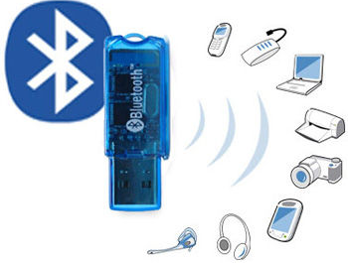
2.6 Bluetooth, hồng ngoại, NFC
2.6.1 Bluetooth
Thiết bị bluetooth Smart Ready có thể vừa kết nối với các thiết bị bluetooth thông thường vừa có khả năng nhận dữ liệu truyền tải từ các thiết bị Bluetooth Smart. Các thiết bị dùng chuẩn bluetooth Smart Ready gồm điện thoại, máy tính bảng, tivi và PC và đã được triển khai trên iPhone 4S, Mac Mini, Macbook Air.

Slide 85
2.6 Bluetooth, hồng ngoại, NFC
2.6.1 Bluetooth
Ưu điểm:
Truyền dữ liệu ở khoảng cách lên đến 10m
Sử dụng sóng radio ở băng tần không cần đăng ký 2.4Ghz ISM
Có khả năng xuyên qua vật thể rắn và phi kim, không cần phải truyền thẳng
Mọi thiết bị Bluetooth đều có thể làm việc với nhau
Sử dụng ít năng lượng, thích hợp với thiết bị di động
Nhỏ gọn, sử dụng ở bất cứ đâu, giá thành rẻ

Slide 86
2.6 Bluetooth, hồng ngoại, NFC
2.6.1 Bluetooth
Nhược điểm:
Khoảng cách kết nối còn ngắn so với các thiết bị không dây khác.
Tốc độ truyền dữ liệu không cao.
Dễ bị nhiễu bởi một số thiết bị sử dụng sóng radio khác.
Bảo mật còn thấp.

Slide 87
2.6 Bluetooth, hồng ngoại, NFC
2.6.1 Bluetooth
Bảo mật:
Nhiều thiết bị Bluetooth có số lượng ngắn các chữ số sử dụng trong mã PIN.
Vậy nên:
- Vô hiệu hóa Bluetooth khi không sử dụng chúng.
- Sử dụng Bluetooth trong chế độ ẩn.
- Cẩn thận với những nơi bạn sử dụng Bluetooth.
- Đánh giá các thiết lập bảo mật của bạn.
- Khai thác triệt để các tùy chọn bảo mật.

Slide 88
2.6 Bluetooth, hồng ngoại, NFC
2.6.2 TỔNG QUAN NFC
NFC (Near-Field Communications) là công nghệ kết nối không dây phạm vi tầm ngắn (khoảng 4 cm), sử dụng cảm ứng từ trường để thực hiện kết nối giữa các thiết bị khi có sự tiếp xúc trực tiếp hay để gần nhau.
NFC được phát triển dựa trên nguyên lý nhận dạng bằng tín hiệu tần số vô tuyến (Radio-frequency identification - RFID)
Do khoảng cách truyền dữ liệu khá ngắn nên giao dịch qua công nghệ NFC được xem là an toàn.
Thiết bị được trang bị NFC thường là điện thoại di động, có thể giao tiếp với các thẻ thông minh, đầu đọc thẻ hoặc thiết bị NFC tương thích khác.
Ngoài ra, NFC còn được kết hợp nhiều công nghệ sử dụng trong các hệ thống công cộng như bán vé, thanh toán hóa đơn…

Slide 89
2.6 Bluetooth, hồng ngoại, NFC
2.6.2.1 LỊCH SỬ NFC
Năm 1983, phát minh với công nghệ RFID được cấp cho Charles Walton .
Năm 2004, Nokia, Philips và Sony thành lập Diễn đàn NFC (NFC Forum). Hiện tại, NFC Forum có nhiều thành viên: LG, Nokia, HTC, Motorola, RIM, Samsung, Sony Ericsson, Google, Microsoft, PayPal, Visa, Mastercard, American Express, Intel, Qualcomm...
Năm 2006, NFC Forum thiết lập cấu hình các thẻ nhận dạng NFC(NFC tag).
Nokia đã cho ra đời chiếc điện thoại hỗ trợ NFC đầu tiên là Nokia 6131.
Tháng 1/2009, NFC công bố tiêu chuẩn Peer-to-Peer để truyền tải các dữ liệu như danh bạ, địa chỉ URL, kích hoạt Bluetooth, v.v...
Năm 2010, chiếc smartphone thế hệ 2 của Google là Nexus S đã trở thành chiếc điện thoại Android đầu tiên hỗ trợ NFC.

Slide 90
2.6 Bluetooth, hồng ngoại, NFC
2.6.2.1 LỊCH SỬ NFC
Vào thời điểm hiện tại, NFC được tích hợp vào rất nhiều thiết bị chạy trên nhiều nền tảng hệ điều hành khác nhau, gồm Android (Nexus 4, Galaxy Nexus, Nexus S, Galaxy S III và HTC One); Windows Phone (các máy Nokia Lumia và HTC Windows Phone 8X) và nhiều thiết bị BlackBerry cũng tích hợp NFC. Tuy nhiên, iPhone của Apple vẫn chưa tích hợp phần cứng NFC.
Nhật Bản là quốc gia đã áp dụng NFC rất sớm. Vào tháng 7/2004, chiếc điện thoại đầu tiên hỗ trợ NFC để thanh toán di động đã được ra mắt ở Nhật Bản. Công nghệ Nhật Bản sử dụng gọi là "FeliCaoh yeah", một công nghệ riêng nhưng nó cũng được xây dựng trên nền của NFC. Nhật Bản đang tiêu chuẩn hóa công nghệ để phù hợp hơn.

Slide 91
2.6 Bluetooth, hồng ngoại, NFC
2.6.2.2 PHƯƠNG THỨC HOẠT ĐỘNG, SỬ DỤNG NFC
Để NFC hoạt động, chúng ta buộc phải có 2 thiết bị, 1 là thiết bị khởi tạo (initiator) và thiết bị thứ 2 là mục tiêu (target). Initiator sẽ chủ động tạo ra những trường sóng radio (bản chất là bức xạ điện từ) đủ để cung cấp năng lượng cho target. Target của NFC sẽ không cần điện năng, năng lượng lấy từ thiết bị initiator. Vậy cho phép chế tạo những thẻ tag, miếng dán, chìa khóa hay thẻ NFC nhỏ gọn hơn do không phải dùng pin.
Một ví dụ về ứng dụng của NFC trong thực tế?. Nạp tiền vào thẻ căng tin, gửi xe, mua nước. Đi siêu thị Bigc mua hàng bằng thẻ ưu đãi...v.v.v
NFC còn được dùng trong các thiết bị phức tạp. Như điện thoại vừa có thể đóng vai trò initiator hay target hay peer to peer.

Slide 92
2.6 Bluetooth, hồng ngoại, NFC
2.6.2.3 ỨNG DỤNG CỦA NFC
Các tiêu chuẩn NFC cho phép khách hàng nhanh chóng chi trả cho sản phẩm chọn mua và truyền tải dữ liệu qua lại giữa các thiết bị một cách an toàn. NFC cho phép các công ty giảm biên chế, chi phí in ấn, chi phí bán hàng và rất nhiều ứng dụng khác …
Mạng xã hội:
Mạng xã hội đã bùng nổ trên thế giới và trên các thiết bị di động. Với sự hỗ trợ của NFC, người dùng có thể mở rộng và khai thác hiệu quả các tính năng như:
- Chia sẻ tập tin.
- Thẻ kinh doanh điện tử (electronic business card).
- Tiền điện tử (electronic money)
- Chơi game trên di động: kết nối giữa 2 hay nhiều thiết bị cùng chơi.

Slide 93
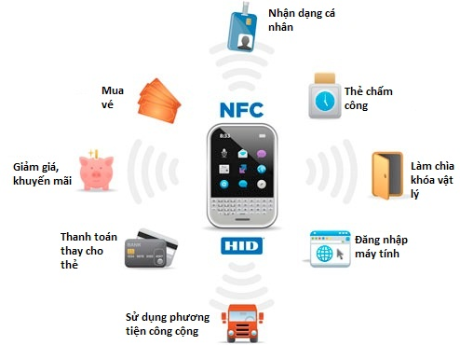
2.6 Bluetooth, hồng ngoại, NFC
2.6.2.3 ỨNG DỤNG CỦA NFC
Kết nối Bluetooth và WiFi:
NFC có thể được dùng để kích hoạt các kết nối không dây tốc độ cao. NFC có thể thay thế quy trình ghép nối khá rắc rối giữa các thiết bị Bluetooth hay quy trình thiết lập kết nối WiFi với mã PIN chỉ với việc để 2 thiết bị gần nhau để ghép nối hoặc kết nối vào mạng không dây.
Thương mại điện tử:

Slide 94
2.6 Bluetooth, hồng ngoại, NFC
2.6.2.3 ỨNG DỤNG CỦA NFC
NFC mở ra những cơ hội trong lĩnh vực thương mại điện tử, tăng tốc và độ chính xác khi giao dịch, giảm bớt chi phí nhân công:
- Thanh toán qua điện thoại.
- Mua vé (vé tàu, xe bus, máy bay, xem phim, v.v...)
- Thẻ lên tàu: Thiết bị hỗ trợ NFC có thể đóng vai trò như một tấm thẻ giảm bớt sự chậm trễ trong quy trình kiểm tra (check-in).
- Phiếu giảm giá: Cho thiết bị chạm vào một thẻ nhận dạng NFC hay SmartPoster, người dùng có thể nhận được phiếu giảm giá.
- Thẻ ID: Một thiết bị hỗ trợ NFC có thể hoạt động như một tấm thẻ học sinh, thẻ nhân viên, thẻ chứng minh hay thẻ khám chữa bệnh.
- Chìa khóa: Một thiết bị hỗ trợ NFC có thể hoạt động như một chiếc chìa khóa nhà, văn phòng hay thậm chí xe hơi.
…v…v…v..

Slide 95
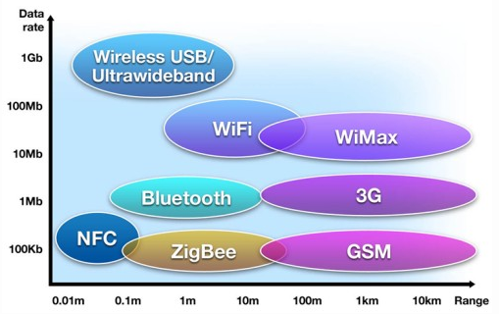
2.6 Bluetooth, hồng ngoại, NFC
2.6.2.4 THÔNG SỐ KỸ THUẬT CỦA NFC
NFC dựa trên nhiều công nghệ không dây cự ly ngắn (dưới 4 cm).
NFC hoạt động theo tần số 13.56 MHz, tốc độ truyền từ 106 đến 848 kbit/s.
NFC luôn yêu cầu một đối tượng khởi động và một đối tượng làm mục tiêu.
Máy chủ động sẽ tạo ra một trường tần số vô tuyến (RF) để giao tiếp với máy bị động. Vì vậy, đối tượng bị động của NFC rất đa dạng về hình thái từ các thẻ nhận dạng NFC, miếng dán, card, v.v... Ngoài ra, NFC cũng cho phép kết nối giữa các thiết bị theo giao thức peer-to-peer.

Slide 96
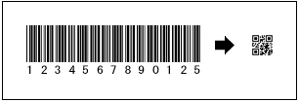
2.6 Bluetooth, hồng ngoại, NFC
2.6.2.4 THÔNG SỐ KỸ THUẬT CỦA NFC
Loại hình NFC đang được ứng dụng hiện nay là thẻ nhận dạng NFC (NFC tag). Thẻ nhận dạng NFC có vai trò tương tự mã vạch hay mã QR.
( Hình ảnh về mã vạch, mã QR
- Quick Response )
Thẻ NFC thường chứa dữ liệu chỉ đọc nhưng cũng có thể ghi đè được. Chúng có thể được tùy biến-mã hóa bởi nhà sản xuất hoặc sử dụng những thông số riêng do NFC Forum cung cấp. Thẻ NFC có thể lưu trữ an toàn các dữ liệu cá nhân như thông tin tài khoản tín dụng, tài khoản ghi nợ, dữ liệu ứng dụng, mã số PIN, mạng lưới danh bạ, v.v..
Loại thẻ nhận dạng NFC hiện có bộ nhớ từ 96 đến 512 byte.
Thiết bị hỗ trợ NFC có thể nhận và truyền dữ liệu trong cùng 1 lúc.

Slide 97
2.6 Bluetooth, hồng ngoại, NFC
2.6.2.4 NHỮNG THIẾT BỊ ĐÃ HỖ TRỢ NFC
- Nokia C7-00, Nokia 6212 Classic, Nokia 6131 NFC, Nokia 3220 & Nokia 5140(i) với phụ kiện NFC, Nokia N9 và Nokia N950
- Samsung S5230 Tocco Lite/Star/Player One/Avila, Samsung SGH-X700 NFC, Samsung D500E, Samsung Galaxy S II, Samsung Wave 578;
- Sagem my700X Contactless, Sagem Cosyphone;
- LG 600V;
- Motorola L7 (SLVR);
- Google Nexus S, Nexus S 4G;
- BenQ T80;
- Blackberry Bold 9900/9930.
..v…v...v

Slide 98
Chương 3
CÔNG NGHỆ CHIP NỀN CHO THIẾT BỊ DI ĐỘNG.

Slide 99
3.1 KIẾN TRÚC ARM.
3.1.1 CUỘC ĐUA CHIP NỀN ARM
Những con chip theo kiến trúc x86 của Intel chưa bắt kịp kỷ nguyên bùng nổ thiết bị di động nhỏ, nhẹ, tiêu thụ điện năng thấp.
Đây chính là cơ hội vàng cho những con chip nền ARM hiện diện khắp nơi.

Slide 100
3.1 KIẾN TRÚC ARM.
3.1.1 LỊCH SỬ
Việc thiết kế ARM được bắt đầu từ năm 1983 trong một dự án phát triển của công ty máy tính Acorn . Nhóm thiết kế, dẫn đầu bởi Roger Wilson và Steve Furber
Nhóm thiết kế hoàn thành việc phát triển mẫu gọi là ARM1 vào năm 1985, và vào năm sau, nhóm hoàn thành sản phẩm ‘’thực’’ gọi là ARM2
ARM2 có tuyến dữ liệu 32-bit, không gian địa chỉ 26-bit tức cho phép quản lý đến 64 Mbyte địa chỉ và 16 thanh ghi 32-bit

Slide 101
3.1 KIẾN TRÚC ARM.
3.1.1 LỊCH SỬ
Vào những năm cuối thập niên 80, hãng máy tính Apple Computer bắt đầu hợp tác với Acorn để phát triển các thế hệ lõi ARM mới.
Kết quả sự hợp tác này là ARM6. Mẫu đầu tiên được công bố vào năm 1991 và Apple đã sử dụng bộ vi xử lý ARM 610 dựa trên ARM6 làm cơ sở cho PDA hiệu Apple Newton. Vào năm 1994, Acorn dùng ARM 610 làm CPU trong các máy vi tính RiscPC của họ.

Slide 102
3.1 KIẾN TRÚC ARM.
3.1.2 KIẾN TRÚC ARM
Cấu trúc ARM bao gồm các đặc tính của RISC như sau:
Cấu trúc nạp/lưu trữ.
Không cho phép truy xuất bộ nhớ không thẳng hàng (bây giờ đã cho phép trong lõi Arm v6)
Tập lệnh trực giao:
File thanh ghi lớn gồm 16 x 32-bit
Chiều dài mã máy cố định là 32 bit để dễ giải mã và thực hiện pipeline, để đạt được điều này phải chấp nhận giảm mật độ mã máy.
Hầu hết các lệnh đều thực hiện trong vòng một chu kỳ đơn.

Slide 103
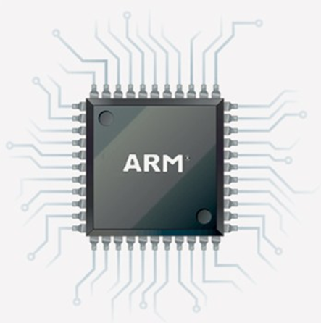
3.1 KIẾN TRÚC ARM.
3.1.2 KIẾN TRÚC ARM
SoC là System on Chip
ARM là Acorn RISC Machine
RISC (Reduced Instructions Set Computer - Máy tính với tập lệnh đơn giản hóa)
GPU là Graphics Processing Unit

Slide 104
3.1 KIẾN TRÚC ARM.
3.1.2 KIẾN TRÚC ARM
ARM Holdings, một công ty có trụ sở ở Anh, chuyên thiết kế kiến trúc, phát triển tập lệnh vi xử lý ARM 32-bit kiểu RISC (kiến trúc mới ARMv8 hỗ trợ 64-bit), cùng các nhân Cortex sau đó đã cấp phép bản quyền thiết kế cho các nhà sản xuất bán dẫn khác tùy chỉnh để tạo ra những chip xử lí riêng của họ.
Ý tưởng của thiết kế ARM là cho phép ghép nhân dựa trên kiến trúc ARM với một số thành phần liên quan khác như GPU, bộ nhớ, kết nối không dây... để tạo ra hệ thống tất cả trên một chip (System on Chip – SoC) nhỏ gọn, tiêu thụ điện năng thấp, nhiều tính năng với giá thành thấp.

Slide 105
3.1 KIẾN TRÚC ARM.
3.1.2 KIẾN TRÚC ARM
Một số nhà sản xuất dùng nhân ARM Cortex tích hợp thêm các thành phần khác nhằm tiết kiệm chi phí và thời gian.
Trong khi số khác có thể tiếp tục điều chỉnh dựa trên bản quyền thiết kế ARM để tăng thêm hiệu năng và tiết kiệm điện năng hơn như trường hợp Krait của Qualcomm hay chip A6 mới của Apple.
Cũng như với PC, chip xử lý của smartphone và máy tính bảng có nhiệm vụ xử lý toàn bộ tác vụ, chạy các ứng dụng đã cài trên máy, do đó quyết định sức mạnh của thiết bị.

Slide 106
3.1 KIẾN TRÚC ARM.
3.1.2 KIẾN TRÚC ARM
Khác với PC đặt hiệu năng là yếu tố quan trọng hàng đầu, thì tiêu thụ điện năng thấp là ưu tiên hàng đầu trong thiết kế thiết bị di động. Đây cũng chính là vấn đề khiến Intel đau đầu dù đã phát triển và tung ra bộ vi xử lý năng lượng thấp Atom hơn 4 năm nay.
Một bộ vi xử lý đơn nhân có tốc độ xung nhịp cao sẽ tốn pin, vì thế các nhà sản xuất đang tập trung vào những hệ thống đa nhân có khả năng xử lý đồng thời nhiều tác vụ, tăng hiệu suất hoạt động, giảm tiêu hao năng lượng pin.

Slide 107
3.1 KIẾN TRÚC ARM.
3.1.2 KIẾN TRÚC ARM
Những smartphone và máy tính bảng cao cấp trên thị trường hiện nay đều được trang bị SoC hai hoặc bốn nhân.
Thiết bị di động sẽ xử lý đồ họa tốt hơn nếu tích hợp chip xử lý đồ họa mạnh trên cùng hệ thống SoC. Tất nhiên hiệu năng thực sự của thiết bị còn phụ thuộc vào thiết kế của nhà sản xuất SoC.

Slide 108
3.1 KIẾN TRÚC ARM.
3.1.2 KIẾN TRÚC ARM
Tại triển lãm CES 2013 vừa qua:
- Qualcomm trình làng hai mẫu Snapdragon 800 và 600, trong đó mẫu 800 có xung nhịp lên đến 2,3GHz, hiệu năng tăng 75% so với SoC Snapdragon S4 Pro thế hệ cũ.
- Nvidia ra mắt Tegra 4 tích hợp bốn nhân đời mới nhất ARM Cortex-A15, cùng 72 nhân đồ họa. Nvidia tuyên bố đây là chip xử lý nhanh nhất hiện nay cho các thiết bị di động.
- Cuộc chiến đa nhân càng nóng hơn khi Samsung công bố chip tám nhân Exynos 5 Octa. Những siêu smartphone được trang bị SoC bốn/tám nhân thế hệ mới hứa hẹn sẽ lần lượt xuống thị trường trong vài tháng tới.

Slide 109
3.2. CÁC CHIP SỬ DỤNG NỀN ARM
3.2.1 HỆ THỐNG TRÊN CHIP - SoC
Dưới đây là những dòng SoC phổ biến hiện nay dựa trên nền ARM:

Slide 110
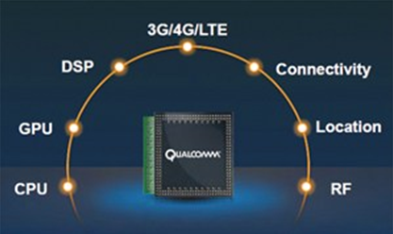
3.2. CÁC CHIP SỬ DỤNG NỀN ARM
3.2.1 SoC Snapdragon

Slide 111
3.2. CÁC CHIP SỬ DỤNG NỀN ARM
3.2.1 SoC Snapdragon
Không như nhiều nhà sản xuất SoC khác, Qualcomm không sử dụng hoàn toàn thiết kế của ARM mà có những chỉnh sửa, tạo riêng ra các vi xử lý Scorpion và Krait tích hợp trong SoC Snapdragon đem lại hiệu năng tốt hơn và tiêu thụ điện năng ít hơn so với dùng nhân ARM Cortex chuẩn.
Vì thế SoC Snapdragon được dùng rất nhiều trong các sản phẩm di động của các hãng khác, và Qualcomm hiện là nhà sản xuất chip nền ARM lớn nhất thế giới.

Slide 112
3.2. CÁC CHIP SỬ DỤNG NỀN ARM
3.2.1 SoC Snapdragon
Kể từ năm 2008 cho đến nay, Snapdragon đã trải qua các thế hệ: S1, S2, S3, S4 và mới nhất là Snapdragon 800/600/400/200.
Snapdragon S1 và S2 là những thế hệ chip đơn nhân, trong đó S1 là dòng chip đầu tiên đưa chip xử lý di động đạt ngưỡng xung nhịp 1GHz, còn S2 là dòng đầu tiên đưa tốc độ xung nhịp lên 1,4GHz.
S1 hỗ trợ màn hình độ phân giải HD 720p, camera 12MP, kết nối HSPA.
S2 nâng cấp kết nối lên HSPA+ và hỗ trợ đồ họa tốt hơn.
Bắt đầu từ S3, Snapdragon có 2 nhân xung nhịp tối đa 1,7GHz, xử lý đồ họa được tăng cường với khả năng hỗ trợ Full HD 1080p, phát 3D, camera lên tới 16MP.

Slide 113
3.2. CÁC CHIP SỬ DỤNG NỀN ARM
3.2.1 SoC Snapdragon
Snapdragon S4 có 3 phiên bản dành cho di động: Play, Plus và Pro (S4 Prime được thiết kế dành riêng cho Smart TV).
S4 Play tích hợp hai hoặc bốn nhân Cortex-A5, cùng nhân đồ họa GPU Adreno 230 nhắm vào phân khúc smartphone tầm trung.
S4 Plus là dòng hai nhân dựa trên kiến trúc Krait với GPU Adreno 305 dành cho smartphone và máy tính bảng cao cấp.
S4 Pro cũng dùng hai hoặc bốn nhân dựa trên kiến trúc Krait, được tăng cường sức mạnh với GPU Adreno 320, nhắm tới thị trường laptop và máy tính bảng Windows RT.

Slide 114
3.2. CÁC CHIP SỬ DỤNG NỀN ARM
3.2.1 SoC Snapdragon
Ngoại trừ S4 Play chạy ở xung nhịp giới hạn 1,2GHz được sản xuất theo qui trình 45nm, các dòng S4 khác đều có xung nhịp đạt tới 1,7GHz, sản xuất theo qui trình mới 28nm, cải thiện nhiều về hiệu năng cũng như tiêu thụ ít điện năng hơn.
Những SoC thế hệ mới Snapdragon 800/600 sử dụng bốn nhân Krait (xung nhịp tới 2,3GHz với 800 và 1,9GHz với 600), bộ thu phát sóng Wi-Fi 802.11ac, LTE. Snapdragon 600 đã xuất hiện trên HTC One, LG Optimus G Pro.

Slide 115
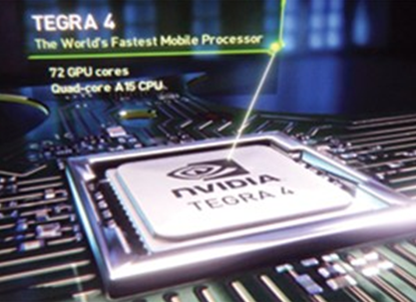
3.2. CÁC CHIP SỬ DỤNG NỀN ARM
3.2.2 Nvidia Tegra

Slide 116
3.2. CÁC CHIP SỬ DỤNG NỀN ARM
3.2.2 Nvidia Tegra
Nvidia bắt đầu ra mắt SoC từ tháng 2/2008, ban đầu cho máy nghe nhạc Zune HD và điện thoại KIN của Microsoft.
Sự thất bại của Microsoft trong lĩnh vực điện tử tiêu dùng không làm Nvidia nản chí. Một năm sau, Nvidia giới thiệu Tegra cho thiết bị Android và bắt đầu gặt hái thành công.
SoC của Nvidia sử dụng phổ biến trong các smartphone và máy tính bảng hiện nay là Tegra 2 và Tegra 3. Cả hai dòng đều được sản xuất theo qui trình 40nm, tích hợp nhân ARM Cortex-A9, GPU GeForce tiết kiệm năng lượng, hỗ trợ độ phân giải 1080p.
Tegra 2 là vi xử lý hai nhân đầu tiên trên thế giới tích hợp trong smartphone, chiếc Motorola Atrix 4G.

Slide 117
3.2. CÁC CHIP SỬ DỤNG NỀN ARM
3.2.2 Nvidia Tegra
Tegra 3 ra mắt tháng 11/2011 là vi xử lý bốn nhân đầu tiên cho thiết bị di động, sản phẩm đầu tiên tích hợp Tegra 3 là máy tính bảng Asus Transformer Prime. Thực ra Tegra 3 còn được trang bị nhân phụ thứ năm, Cortex-A9 xung nhịp 500MHz, dành cho các tác vụ chạy nền để tiết kiệm pin.
Tegra 3 hỗ trợ độ phân giải lên tới 2048x1536 pixel. Nhưng tại CES 2013, mẫu máy tính bảng 10 inch của Vizio (Mỹ) tích hợp chip Tegra 4 có màn hình độ phân giải “khủng” lên đến 2560x1600. Nvidia đã công bố "siêu điện thoại" Tegra 4 bốn nhân xử lý đóng gói cùng 72 nhân GPU sẽ lên kệ vào giữa năm nay, nhà sản xuất được tiết lộ là ZTE (Trung Quốc).

Slide 118
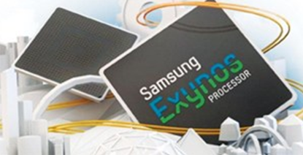
3.2. CÁC CHIP SỬ DỤNG NỀN ARM
3.2.3 Samsung Exynos

Slide 119
3.2. CÁC CHIP SỬ DỤNG NỀN ARM
3.2.3 Samsung Exynos
Trong khi sử dụng nhiều SoC Snapdragon của Qualcomm, Samsung còn sản xuất SoC Exynos chủ yếu dành cho các sản phẩm của hãng.
Nhà sản xuất điện tử Hàn Quốc khởi đầu chuỗi thành công với dòng điện thoại Galaxy từ mẫu smartphone Galaxy S đời đầu trang bị Exynos 3310, đáp xuống thị trường vào tháng 6/2010.
Dù chỉ là chip đơn nhân ARM Cortex-A8 1GHz, nhưng ở thời điểm ra mắt, Exynos 3310 với chip xử lý đồ họa tích hợp PowerVR SGX540 hỗ trợ độ phân giải Full HD 1080p, trong khi SoC của các hãng khác lúc đó hầu như chỉ đạt mức HD 720p.

Slide 120
3.2. CÁC CHIP SỬ DỤNG NỀN ARM
3.2.3 Samsung Exynos
Exynos Dual 45nm (Exynos 4210) được cải tiến về tốc độ xử lý với hai nhân ARM Cortex-A9 và GPU ARM Mali-400 MP4, tích hợp các tính năng khác như GPS, HDMI và USB Host. SoC Exynos 4210 tích hợp trong Galaxy S2 có tốc độ 1,2GHz và tăng lên 1,4GHz trong chiếc Galaxy Note. Dù vậy, Exynos 4210 mới chỉ hỗ trợ độ phân giải màn hình 1280x800, thấp so với những đối thủ cùng hạng Snapdragon và OMAP.
Exynos còn có hai phiên bản hai nhân khác cao cấp hơn, sản xuất theo qui trình 32nm High-K Metal Gate (HKMG): Exynos Dual 32nm (Exynos 4212) nhân Cortex-A9 xung nhịp 1,5GHz, hỗ trợ màn hình 1080p; và Exynos 5 Dual nhân Cortex-A15 xung nhịp 1,7GHz, hỗ trợ phát 3D.

Slide 121
3.2. CÁC CHIP SỬ DỤNG NỀN ARM
3.2.3 Samsung Exynos
Samsung cũng tung ra chip bốn nhân Exynos 4 Quad (Exynos 4412) với một số nâng cấp nhỏ dùng trong Galaxy S3 và Note 2 “đình đám”.
Theo Samsung, SoC thế hệ mới này của họ được sản xuất theo qui trình 32nm HKMG tiết kiệm điện năng khoảng 30%, tăng khả năng xử lý đồ họa 3D cao hơn 50% so với thế hệ trước.

Slide 122
3.2. CÁC CHIP SỬ DỤNG NỀN ARM
3.2.3 Samsung Exynos
Tại CES 2013, Samsung đã giới thiệu chip tám nhân Exynos 5 Octa (dùng công nghệ ARM big.LITTLE kết hợp bốn nhân Cortex-A15 xử lý tác vụ nặng và bốn nhân Cortex-A7 cho các tác vụ nhẹ) với tuyên bố tăng tốc xử lý đồ họa 3D gấp hai lần so với chip bốn nhân Exynos 4 Quad, trong khi có thể tiết kiệm trên 70% năng lượng pin.

Slide 123
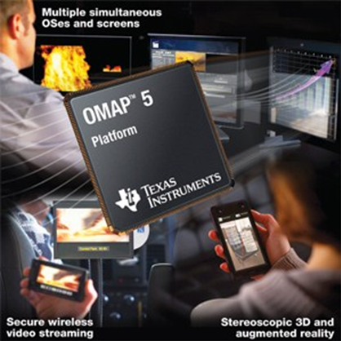
3.2. CÁC CHIP SỬ DỤNG NỀN ARM
3.2.4 TI OMAP

Slide 124
3.2. CÁC CHIP SỬ DỤNG NỀN ARM
3.2.4 TI OMAP
SoC OMAP (Open Media Application Platform) của TI (Texas Instruments) cũng được sử dụng khá rộng rãi, thường được thấy trên các thiết bị của Huawei, Motorola. Các dòng OMAP gồm OMAP 1, 2, 3, 4 và 5. Các sản phẩm mới dùng chủ yếu hai dòng OMAP 3 và 4. OMAP 5 là dòng mới nhất.
Dòng OMAP 3 là SoC tích hợp vi xử lý đơn nhân ARM Cortex-A8 tốc độ từ 600MHz đến 1GHz và GPU tích hợp PowerVR SGX530.
OMAP 3621 và OMAP 3630 đều được sản xuất theo quy trình 45nm.
Dòng OMAP 4 tích hợp hai nhân ARM Cortex-A9 và GPU PowerVR SGX54x, hỗ trợ 1080p, phát 3D.

Slide 125
3.2. CÁC CHIP SỬ DỤNG NỀN ARM
3.2.4 TI OMAP
Hiện có ba phiên bản trong dòng OMAP 4 là: OMAP4430 xung nhịp 1GHz; OMAP4460 xung nhịp 1,2GHz - 1,5GHz; OMAP4470 có xung nhịp 1,3GHz - 1,5GHz.
Các SoC OMAP có một số ưu thế, như công nghệ tiết kiệm điện SmartReflex mà theo TI giúp thiết bị trình chiếu phim độ nét 1080p liên tục trong hơn 10 giờ và nghe nhạc liên tục trong 120 giờ.
Ngoài ra, dòng OMAP 4 có thêm hai nhân ARM Cortex-M3 tiêu thụ năng lượng thấp, chuyên xử lý các tác vụ nhẹ, giúp tăng thời gian sử dụng pin.

Slide 126
3.2. CÁC CHIP SỬ DỤNG NỀN ARM
3.2.4 TI OMAP
Dòng OMAP 5 là thế hệ mới nhất của TI sản xuất theo qui trình 28nm, dùng hai nhân ARM Cortex-A15 xung nhịp 1,7GHz - 2GHz, chip đồ họa cải tiến PowerVR SGX544-MPx tăng cường chất lượng phát video 3D, thêm chip đồ họa 2D rời, hỗ trợ độ phân giải lên tới 2560x1600.

Slide 127
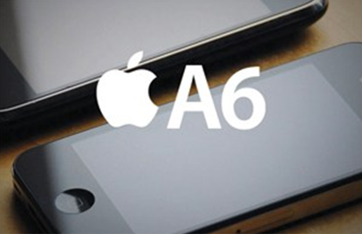
3.2. CÁC CHIP SỬ DỤNG NỀN ARM
3.2.5 APPLE AX

Slide 128
3.2. CÁC CHIP SỬ DỤNG NỀN ARM
3.2.5 APPLE AX
Apple thiết kế SoC nền ARM, thuê Samsung gia công, trang bị cho riêng sản phẩm của Apple. Hiện đang dùng cho iPad và iPhone là các dòng chip A4, A5 và A6.
A4 dùng trong iPhone 4 và iPad đời đầu là SoC tích hợp nhân ARM Cortex-A8 xung nhịp 800MHz - 1GHz và GPU PowerVR SGX535, sản xuất theo quy trình 45nm.
A5 tích hợp trong iPhone 4S và iPad 2 được tăng cường sức mạnh với các vi xử lý hai nhân ARM Cortex-A9 và GPU PowerVR SGX543MP2.
A5X cải thiện sức mạnh GPU của chip A5 đem lại hình ảnh tuyệt vời cho iPad thế hệ thứ 3 dùng màn hình Retina.

Slide 129
3.2. CÁC CHIP SỬ DỤNG NỀN ARM
3.2.5 APPLE AX
Thế hệ chip A6 trang bị trên iPhone 5 và A6X trên iPad 4 là SoC đầu tiên được Apple tùy chỉnh dựa trên kiến trúc ARMv7; được sản xuất theo qui trình 32nm HKMG của Samsung.
Theo Apple, chip A6 có hiệu năng cao gấp 2 lần so với A5 trên iPhone 4S.
Nhìn chung, trên tổng thể khó có thể làm phép so sánh giữa SoC của các hãng. Về nhân xử lý nền ARM thì không mấy khác biệt, nhưng những thành phần tích hợp như chip đồ họa, xử lý video, bộ nhớ, kết nối không dây 3G/LTE, định vị GPS... sẽ đem lại ưu thế riêng cho từng hãng. SoC Snapdragon của Qualcomm được trang bị nhiều cho các thiết bị di động chính là nhờ tích hợp đầy đủ các thành phần nên tiết kiệm được không gian, trọng lượng máy, điện năng tiêu thụ.

Slide 130
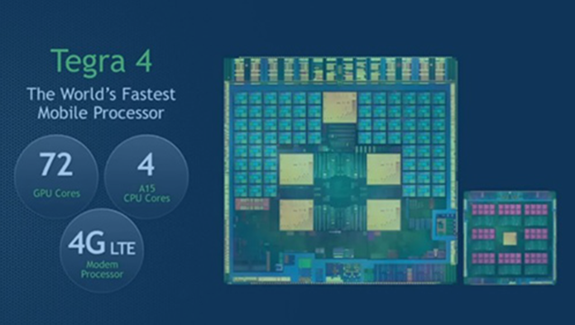
3.2. CÁC CHIP SỬ DỤNG NỀN ARM
3.2.6 Tegra 4

Slide 131
3.2. CÁC CHIP SỬ DỤNG NỀN ARM
3.2.6 Tegra 4
Tại sự kiện CES 2013 đang diễn ra, NVIDIA đã giới thiệu thế hệ SoC mới của mình dành cho smartphone, tablet và máy tính xách tay, đó là Tegra 4 (tên mã Wayne).
Giống với người tiền nhiệm Tegra 3, Tegra 4 cũng sở hữu bốn nhân xử lí cùng một nhân phụ thứ năm (cấu trúc 4-Plus-1) để đảm nhiệm những tác vụ nhẹ nhàng và giúp hệ thống tiết kiệm điện.
Tuy nhiên, NVIDIA sử dụng nhân ARM Cortex-A15 mạnh mẽ hơn nhiều so với Cortex-A9 vốn có mặt trong chip Tegra 3 (Tegra 4 cũng là SoC đầu tiên trên thế giới dùng 4 nhân A15).
Ngay cả lõi phụ của Tegra 4 cũng được hãng nâng cấp lên "thế hệ hai".
CEO Jen-Hsun Huang cho biết Tegra 4 hiện là "vi xử lí di động nhanh nhất thế giới", vượt qua mọi đối thủ khác trên thị trường, kể cả Apple A6X trong iPad 4.

Slide 132
3.2. CÁC CHIP SỬ DỤNG NỀN ARM
3.2.6 Tegra 4
Nhà sản xuất chưa công bố khoảng xung nhịp cho Tegra 4, chúng ta chỉ biết được rằng bộ xử lí đồ họa bên trong nó có đến 72 nhân tùy biến (có thể nhân CUDA).
Nhờ sự kết hợp giữa GPU và CPU mới, thao tác lướt web của người dùng sẽ nhanh hơn 2,6 lần, hiệu năng chạy ứng dụng cũng tăng lên "đáng kể".
Trong thử nghiệm của mình, chiếc máy Tegra 4 của Huang có thể tải xong 24 trang trong vòng 27 giây, trong khi Nexus 10 chạy Exynos 5 Dual (2 nhân Cortex-A15) cần đến 50 giây để làm việc tương tự.

Slide 133
3.2. CÁC CHIP SỬ DỤNG NỀN ARM
3.2.6 Tegra 4
NVIDIA nói thêm rằng SoC Tegra 4 không chỉ giúp việc chơi game của người dùng được nhanh hơn và nó còn hỗ trợ cho những tác vụ khác.
Ông Huang đã trình diễn một công nghệ mới mang tên "NVIDIA computational photography engine", tạm dịch là bộ nguồn tính toán chụp ảnh của NVIDIA.
Công nghệ này tận dụng sức mạnh của CPU, GPU trong Tegra 4 cùng bộ xử lí tín hiệu hình ảnh để cải thiện việc khả năng chụp HDR (high-dynamic range, ghi lại ảnh với dải tương phản rộng với đủ chi tiết ở vùng sáng lẫn khu vực tối).

Slide 134
3.2. CÁC CHIP SỬ DỤNG NỀN ARM
3.2.6 Tegra 4
Huang đã sử dụng một chiếc máy tính bảng Windows RT chưa rõ tên được trang bị "computational photography engine" để chụp cùng lúc hai bức hình rồi tổng hợp thành ảnh HDR. Việc chụp mỗi khung hình chỉ diễn ra trong 0,2 giây, nhanh hơn nhiều so với con số 2 giây của iPhone.
Không dừng lại ở đó, "computational photography engine" còn cho phép Huang tinh chỉnh thông số phơi sáng của camera theo thời gian thực một cách nhanh chóng (Live HDR Preview), sau đó tạo ra một bức ảnh tối ưu với độ sáng của hậu cảnh và tiền cảnh cân bằng nhau.

Slide 135
3.2. CÁC CHIP SỬ DỤNG NỀN ARM
3.2.6 Tegra 4
Ngoài ra, tính năng HDR video hứa hẹn mở ra tiềm năng mới để áp dụng kĩ thuật HDR trong khi quay phim, HDR Burst để chụp HDR liên tục và HDR Flash giúp ghi lại hình ảnh HDR trong khi vẫn đánh đèn. Vị CEO này cho biết một sản phẩm dùng chip Tegra 4 có thể là "chiếc camera đầu tiên có camera luôn bật ở chế độ HDR“.
Mặc dù chưa được xác nhận nhưng một số tin đồn trước đây cho rằng Tegra 4 được sản xuất trên dây chuyền công nghệ 28nm, một bước tiến lớn so với con số 40nm của Tegra 3 nên sẽ mang lại khả năng tiết kiệm điện tốt hơn rất nhiều, trong khi hiệu năng hoạt động tăng lên.

Slide 136
3.2. CÁC CHIP SỬ DỤNG NỀN ARM
3.2.6 Tegra 4
Trong năm 2012, Tegra 3 không được nhiều hãng sản xuất sử dụng không phải vì nó yếu mà vì thời lượng dùng pin không tốt.
Mặc dù đã áp dụng nhân thứ 5 để tiết giảm mức năng lượng tiêu thụ nhưng vì không có chip LTE vào trong SoC nên hãng chưa đạt được mức độ như mong đợi. Thật đáng tiếc rằng Tegra 4 vẫn đi theo con đường này, có nghĩa là các smartphone, tablet vẫn phải cần đến bộ thu phát sóng rời Icera i500 của NVIDIA.
Các CPU bốn nhân của Qualcomm được tích hợp modem LTE sẽ ra mắt vào mùa xuân này, còn sản phẩm của NVIDIA có thể phải đợi đến cuối năm.

Slide 137
3.2. CÁC CHIP SỬ DỤNG NỀN ARM
3.2.6 Tegra 4
Nhà sản xuất Đài Loan cho biết những chip i500 sẽ bắt đầu được giao mẫu vào cuối tháng này.
Nhờ có phần mềm thông minh nên Icera i500 có nhiều lợi thế hơn "so với những bộ thu phát sóng 4G dẫn đầu", ý nói sản phẩm của mình sẽ tốt hơn của Qualcomm.
Icera i500 "hiệu quả hơn và có kích thước chỉ bằng 40% so với bộ thu phát thông thường", đồng thời "mang lại khả năng xử lí gấp bốn lần so với người tiền nhiệm“.

Slide 138
3.2. CÁC CHIP SỬ DỤNG NỀN ARM
3.2.6 Tegra 4
Được biết NVIDIA trang bị cho Tegra 4 công nghệ PRISM 2 nhằm giảm độ sáng đèn nền màn hình trong khi "vẫn cung cấp chất lượng tuyệt hảo".
Tổng kết lại, NVIDIA nói Tegra 4 sẽ tiêu hao ít điện hơn 45% so với người tiền nhiệm Tegra 3 "trong các trường hợp sử dụng thông thường“. Nó cũng có thể giúp một chiếc điện thoại phát liên tục 14 giờ phim HD. Ngoài ra, Tegra 4 cũng hỗ trợ video ở độ phân giải 4K (UltraHD).
Ở phần trình diễn của mình, Huang tiết lộ rằng mọi ứng dụng của ngày hôm nay đều có thể hoạt động với Tegra 4 mà không phải chỉnh sửa gì.

Slide 139
Chương 4
CÔNG NGHỆ MÀN HÌNH CẢM ỨNG.

Slide 140
4.1 TỔNG QUAN
4.1.1 QUÁ TRÌNH PHÁT TRIỂN
Những mốc quan trọng trong quá trình phát triển của màn hình cho thiết bị di động.
Màn hình đơn sắc
Màn hình màu
Màn hình cảm ứng chạm đa điểm

Slide 141
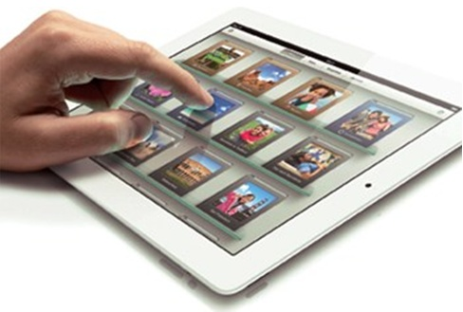
4.1 TỔNG QUAN
4.1.1 QUÁ TRÌNH PHÁT TRIỂN
Màn hình cảm ứng xuất hiện khá lâu từ năm 1965 bởi E.A. Johnson.
- Đầu tiên, màn hình cảm ứng được ứng dụng vào một thế hệ di động là những chiếc máy trợ giúp cá nhân số (PDA) - bước đi đầu tiên của điện toán di động.
- Năm 1992, Simon của IBM được coi là “smartphone” đầu tiên trên thế giới, là điện thoại đầu tiên sở hữu màn hình cảm ứng .
- Apple phổ biến từ năm 2007 với iPhone thế hệ đầu tiên.

Slide 142
4.1 TỔNG QUAN
4.1.1 QUÁ TRÌNH PHÁT TRIỂN
Màn hình cảm ứng
Màn hình hiển thị thông thường (thường là LCD)
Một lớp cảm ứng
Lớp cảm ứng có khả năng nhận biết được những tiếp xúc của các vật cứng như đầu bút, ngón tay với màn hình.
- Có nhiều loại:
+ Cảm ứng hồng ngoại.
+ Cảm ứng điện trở.
+ Cảm ứng sóng âm.
+ Cảm ứng điện dung.

Slide 143
4.1 TỔNG QUAN
4.1.2 CUỘC ĐUA MÀ HÌNH PHÂN GIẢI CAO
Các nền tảng di động sử dụng màn hình cảm ứng đang dần thay thế các thiết bị sử dụng màn hình thường.
Lúc này màn hình rộng hơn rất nhiều do tận dụng được không gian bàn phím ảo, loại bỏ dần việc sử dụng bàn phím vật lý.
Người dùng có thể tương tác nhiều ứng dụng trong giải trí hay làm việc.
Cảm ứng cho phép người dùng thao tác dễ dàng, tự nhiên và thân thiện hơn với những việc như sử dụng pinch-to-zoom – thao tác dùng 2 ngón tay để phóng to thu nhỏ hình ảnh hay văn bản.

Slide 144
4.1 TỔNG QUAN
4.1.2 CUỘC ĐUA MÀ HÌNH PHÂN GIẢI CAO
Tập trung phát triển độ phân giải, hàng loạt màn hình các hãng đã ra đời.
Tiêu biểu:
- Retina của Apple.
- Amoled của Samsung.
Đã xuất hiện thêm kiểu màn hình Reality Display mới với đèn nền cùng với công nghệ Mobile Bravia Engine.
Người dùng có thể xem phim, nghe nhạc Full HD hay chơi game 3D với đồ họa đỉnh cao với các thiết bị đi động hiện nay.

Slide 145
4.1 TỔNG QUAN
4.1.2 CUỘC ĐUA MÀ HÌNH PHÂN GIẢI CAO
Màn hình cảm ứng luôn đem lại cho người dùng một cảm giác được điều khiển và kiểm soát hành động.
Tất cả đơn giản chỉ là “chạm” và “chạm”.
Cuộc đua màn hình phân giải cao:
Nhiều biến động.
Khả năng trình diễn đẹp mắt, sắc nét là yếu tố hàng đầu để phân loại thị trường màn hình.

Slide 146
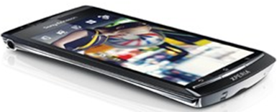
4.1 TỔNG QUAN
4.1.3 HIỆN TẠI VÀ TƯƠNG LAI
Smartphone với xu hướng màn hình chuẩn HD như Oppo Finder, Sharp Aquos SH930W và HTC Butterfly đã ra mắt.
BlackBerry Z10 có công nghệ mới tên là Touch on Lens.
Hầu hết các loại màn hình cảm ứng di động hiện nay sử dụng hai lớp kính thì Touch on Lens chỉ có một. Màng mỏng dẫn điện Indium Tin Oxide (ITO) được gắn thẳng vào lớp kính bảo vệ. Điểm thay đổi này tiết kiệm chi phí cho nhà sản xuất và giảm độ mỏng cho màn hình (tương lai gần sử dụng).

Slide 147
4.1 TỔNG QUAN
4.1.3 HIỆN TẠI VÀ TƯƠNG LAI
Máy tính xách tay có màn hình độ phân giải cao, tiêu biểu là Apple với màn hình Retina - hơn 1920 pixel theo chiều ngang.
Máy tính bảng với 2 sản phẩm dẫn đầu là iPad thế hệ 3 màn hình Retina và Google với Nexus 10 (2560 x 1600 pixel) cũng đang là những sản phẩm đáng mơ ước của người dùng.
Ngoài ra, các màn hình cảm ứng độ phân giải cao đang dần xuất hiện trên nhiều thiết bị di động khác như máy ảnh, máy chơi game cầm tay, máy nghe nhạc… và tương lai là thiết bị báo điện tử với màn hình dẻo.

Slide 148
4.1 TỔNG QUAN
4.1.3 HIỆN TẠI VÀ TƯƠNG LAI
Hiện nay, máy tính bảng là thiết bị ứng dụng sử dụng màn hình cảm ứng hiệu quả và hữu hiệu. Tính cơ động kèm phần cứng mạnh.
Những năm trước chuẩn màn hình 10 inch là đích đến của các nhà phát triển (tiêu biểu: iPad 9,8 inch).
Tại thời điểm 2018, màn hình cảm ứng trên các thiết bị di động đã và đang dần hoàn thiện, mở ra nhiều hi vọng cho các thế hệ màn hình mới, đóng góp không nhỏ vào sự phát triển của công nghệ điện toán di động.

Slide 149
4.2 CÁC CÔNG NGHỆ MÀN HÌNH
4.1.3 HIỆN TẠI VÀ TƯƠNG LAI
Ngày nay các thiết bị cảm ứng có mặt ở khắp nơi với điện thoại, màn hình máy tính, thiết bị bán hàng.... Tuy nhiên, không phải ai cũng biết nguyên lý làm việc, độ bền, hay tỉ lệ ánh sáng truyền qua của các công nghệ cảm ứng trên các thiết bị đó.
Hình sau sẽ cung cấp cho các bạn một số thông tin cơ bản về 3 công nghệ màn hình cảm ứng phổ biến hiện nay: điện trở, điện dung, và hồng ngoại.
Mời các bạn xem hình:

Slide 150
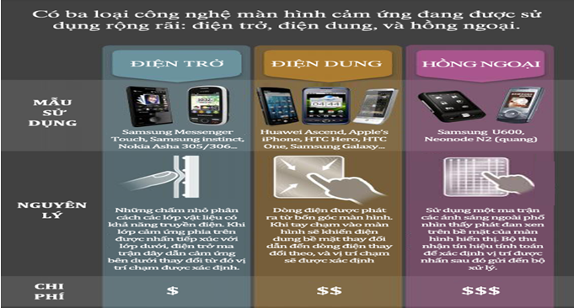
4.2 CÁC CÔNG NGHỆ MÀN HÌNH

Slide 151
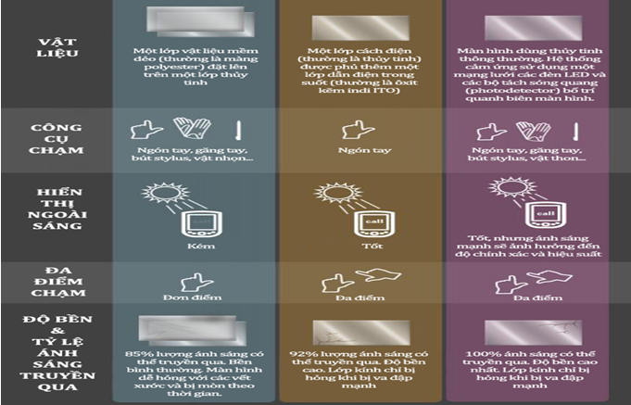
4.2 CÁC CÔNG NGHỆ MÀN HÌNH

Slide 152
4.2 CÁC CÔNG NGHỆ MÀN HÌNH
4.2.1 CÔNG NGHỆ CẢM ỨNG SHEAR
Shear có thể giúp loại bỏ thao tác chạm giữ hoặc chạm hai lần.
Hầu hết các màn hình cảm ứng hiện nay trên thị trường chỉ có thể nhận dạng ngón tay người dùng theo vị trí ngang và dọc trong hệ tọa độ Oxy.
Chúng ta phải làm vài thao tác đặc biệt như chạm và giữ, chạm hai lần..v..v. Bố trí thêm nút cho những thao tác này sẽ chiếm nhiều diện tích hiển thị.
Hai nhà nghiên cứu ở Đại học Carnegie Mellon, Chris Harrison và Scott Hudson, đã đề nghị một phương pháp cảm ứng tốt hơn: shear (tức áp dụng lực tiếp tuyến với bề mặt màn hình).

Slide 153
4.2 CÁC CÔNG NGHỆ MÀN HÌNH
4.2.1 CÔNG NGHỆ CẢM ỨNG SHEAR
Shear khá giống với cảm biến theo độ mạnh của lực chạm nhưng nó còn có thể thực hiện nhiều thao tác phong phú hơn trong không gian hai chiều.
Cấu tạo thiết bị mẫu gồm:
- Một LCD 7"
- Một lớp cảm ứng điện dung 6,7”
- Ở giữa LCD và lớp cảm ứng là hai joystick gắn ở góc trên bên phải và góc dưới bên trái của màn hình.
Ở mỗi phương X và Y, joystick có thể di chuyển tối đa 2mm.

Slide 154
4.2 CÁC CÔNG NGHỆ MÀN HÌNH
4.2.1 CÔNG NGHỆ CẢM ỨNG SHEAR
Khi lực tiếp tuyến (shear) được đặt lên màn hình, joystick sẽ phản hồi lại theo định luật Hooke và tấm cảm ứng sẽ chuyển tín hiện tới màn hình.
(Trong cơ học và vật lý, định luật đàn hồi Hooke là một định luật gần đúng cho rằng đa số lò xo tuân theo liên hệ tuyến tính giữa lực đàn hồi và biến dạng).

Slide 155
4.2 CÁC CÔNG NGHỆ MÀN HÌNH
4.2.1 CÔNG NGHỆ CẢM ỨNG SHEAR
Thay cho việc chạm và giữ, người dùng có thể nhấn rồi trượt nhẹ ngón tay theo một hướng nào đó, hoặc chỉ đơn giản là nhấn mạnh hơn để làm một tác vụ xác định.
Một số ứng dụng mà nhóm phát triển trình diễn trong video đó là chuyển giữa các bài nhạc bằng cách nhấn ngón tay sang trái hoặc phái, lướt web một cách từ từ thông qua việc kéo ngón tay với nhiều lực hơn bình thường.

Slide 156
4.2 CÁC CÔNG NGHỆ MÀN HÌNH
4.2.1 CÔNG NGHỆ CẢM ỨNG SHEAR
Hiện tại công nghệ cảm ứng này chỉ mới nằm trong phòng thí nghiệm và có lẽ phải rất lâu nữa nó mới được thương mại hóa và xuất hiện trên các smartphone của chúng ta.
Một số ứng dụng của Shear mà nhóm phát triển đề cập đến:
A. Xoay nhẹ ngón tay để tăng âm lượng.
B. Trượt nhẹ một ngón tay theo hình chữ S để chuyển điện thoại sang chế độ im lặng.
C. Di chuyển bản đồ.
D. Zoom khi đang xem bản đồ, cũng chỉ bằng cách ghì ngón tay lên xuống.

Slide 157
4.2 CÁC CÔNG NGHỆ MÀN HÌNH
4.2.1 CÔNG NGHỆ CẢM ỨNG SHEAR
E. Chọn màu bằng cách xoay nhẹ đầu ngón tay.
F. Điểu khiển độ sáng và tương phản bằng thao tác shear.
G. Dùng thao tác trượt để di chuyển ảnh một cách chính xác.
H. Xoay đầu ngón tay để chỉnh phần mềm nhạc.
I và J. Trượt để tiết lộ các menu được đánh dấu.
K. Vẽ các đường thằng và cong với việc nhấn ngón tay mạnh hơn.
L. Tạo một bản copy bằng cách nhấn mạnh hơn bình thường rồi kéo tập tin ra chỗ khác.

Slide 158
4.2 CÁC CÔNG NGHỆ MÀN HÌNH
4.2.2 CÔNG NGHỆ CẢM ỨNG TRÊN DI ĐỘNG
Màn hình cảm ứng điện dung ngày nay đã trở thành một chuẩn mực trên smartphone và tablet.
Các hãng sản xuất hiện cung cấp hai công nghệ cảm ứng điện dung khác nhau là in-cell và on-cell.
Công nghệ hiện đại này cũng cho phép tạo ra các thiết bị di động ngày càng mỏng hơn trong thời gian sắp tới.

Slide 159
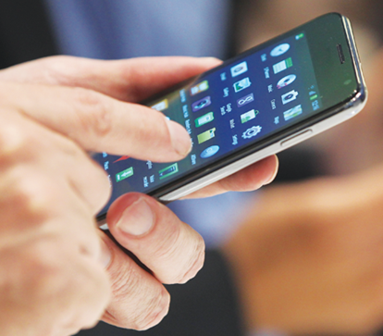
4.2 CÁC CÔNG NGHỆ MÀN HÌNH
4.2.2 CÔNG NGHỆ CẢM ỨNG TRÊN DI ĐỘNG
Giống như chiếc iPhone đầu tiên đã khởi động khuynh hướng màn hình cảm ứng điện dung, iPhone 5 có thể sẽ khởi động một khuynh hướng màn hình cảm ứng điện dung in-cell hoàn toàn mới.

Slide 160
4.2 CÁC CÔNG NGHỆ MÀN HÌNH
4.2.2 CÔNG NGHỆ CẢM ỨNG TRÊN DI ĐỘNG
Công nghệ màn hình cảm ứng đã thực sự xuất hiện hàng chục năm nay, tuy nhiên trong vòng khoảng 4-5 năm gần đây công nghệ này mới được sử dụng phổ biến trong điện thoại thông minh (smartphone) và máy tính bảng (tablet).
Với sự ra đời của chiếc iPhone đời đầu do Apple sản xuất, các hãng điện thoại sau này hầu như đã hoàn toàn chuyển sang dùng công nghệ cảm ứng điện dung.
Trước đó, điện thoại cảm ứng chủ yếu sử dụng công nghệ điện trở và vài loại màn hình cảm ứng của các thiết bị không thuộc lĩnh vực di động lại dùng công nghệ cảm ứng hồng ngoại.

Slide 161
4.2 CÁC CÔNG NGHỆ MÀN HÌNH
4.2.2 CÔNG NGHỆ CẢM ỨNG TRÊN DI ĐỘNG
Về cơ bản, màn hình cảm ứng điện dung là một khung lưới gồm các điện cực nhỏ trong suốt.
Các hàng điện cực dọc và ngang đều được định vị, tại các điểm giao nhau đều có một tụ điện được tạo ra.
Cơ thể con người là một vật dẫn điện và khi chạm vào màn hình bằng ngón tay thì thiết bị sẽ nhận biết được điểm tiếp xúc này, sau đó truyền về bộ xử lý để thực hiện tác vụ tương ứng.
Hiện tượng này có thể đo được trực tiếp trên lớp cảm ứng vì bộ điều khiển cảm biến cảm ứng có thể phản ứng theo thay đổi về trường tĩnh điện.

Slide 162
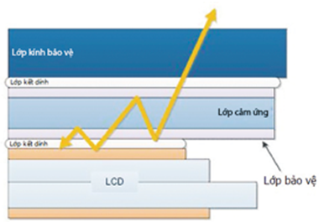
4.2 CÁC CÔNG NGHỆ MÀN HÌNH
4.2.2 CÔNG NGHỆ CẢM ỨNG TRÊN DI ĐỘNG
Công nghệ cảm ứng điện dung còn hỗ trợ đa chạm, tức là có thể ghi nhận các điểm chạm đồng thời trên lớp điện dung, trong khi công nghệ cảm ứng điện trở trước đây chỉ nhận biết một điểm cho mỗi lần chạm.
Lớp cảm ứng được đặt giữa màn hình LCD và một lớp kính bảo vệ bên ngoài.

Slide 163
4.2 CÁC CÔNG NGHỆ MÀN HÌNH
4.2.2 CÔNG NGHỆ CẢM ỨNG TRÊN DI ĐỘNG
Các hãng sản xuất trước đây thường dùng 3 lớp trong màn hình cảm ứng.
Các thành phần này thường được sản xuất từ nhiều nhà sản xuất khác nhau:
+ Nhà sản xuất LCD làm màn hình LCD.
+ Nhà sản xuất cảm biến cảm ứng làm lớp màn hình cảm ứng.
+ Nhà sản xuất kính như Corning làm lớp kính ngoài bảo vệ.
Trên đa số các màn hình cảm ứng truyền thống, lớp màn hình cảm ứng thường được đặt giữa. Các lớp này được nối với nhau bằng lớp kết dính.

Slide 164
4.2 CÁC CÔNG NGHỆ MÀN HÌNH
4.2.2 CÔNG NGHỆ CẢM ỨNG TRÊN DI ĐỘNG
Công nghệ cảm ứng của các hãng sản xuất gần đây thường có hai loại:
- Công nghệ in-cell được dùng trong màn hình Retina của mẫu điện thoại iPhone 5 (còn được gọi là cảm ứng tích hợp).
- Công nghệ on-cell được dùng trong các loại smartphone của LG hay trong màn hình Super AMOLED của Samsung.
In-cell và on-cell là hai phương pháp khác nhau, trong đó công nghệ in-cell khó sản xuất nhất.
Cả hai đều có thể giúp giảm thiểu đáng kể độ dày của màn hình đồng thời cải thiện độ bão hòa màu sắc.

Slide 165
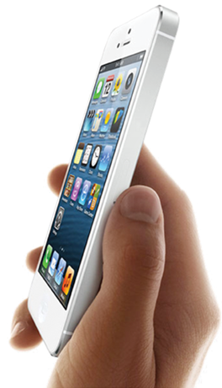
4.2 CÁC CÔNG NGHỆ MÀN HÌNH
4.2.2 CÔNG NGHỆ CẢM ỨNG TRÊN DI ĐỘNG
Khi chuyển sang dùng công nghệ cảm ứng in-cell và on-cell, bạn có thể có được smartphone và tablet mỏng hơn nhiều với màn hình hiển thị hình ảnh tốt hơn.
iPhone 5 là một trong những điện thoại đầu tiên sử dụng công nghệ cảm ứng in-cell và đó là một trong những lý do mẫu điện thoại này mỏng như thế.

Slide 166
4.2 CÁC CÔNG NGHỆ MÀN HÌNH
4.2.2 CÔNG NGHỆ CẢM ỨNG TRÊN DI ĐỘNG
Công nghệ in-cell để chỉ loại màn hình có lớp cảm ứng được đặt vào bên trong, giữa lớp kính bảo vệ bên ngoài và màn hình hiển thị. Tuy nhiên, một số hãng lại chuyển lớp cảm ứng lên trên lớp kính bên ngoài và công nghệ này được gọi là on-cell, hay còn có tên là G2.
Có thể chia các loại smartphone cảm ứng trên thị trường hiện nay thành 3 loại:

Slide 167
4.2 CÁC CÔNG NGHỆ MÀN HÌNH
4.2.2 CÔNG NGHỆ CẢM ỨNG TRÊN DI ĐỘNG
- Loại 3 lớp: Đa số các loại smartphone vẫn còn dùng công nghệ cũ có 3 lớp, trong đó có các mẫu iPhone 4/4S và hầu hết các loại smartphone khác sản xuất trong những năm gần đây.
- Loại on-cell: Công nghệ này được dùng trong màn hình Super AMOLED của Samsung, chẳng hạn như các model điện thoại cao cấp của Samsung như Galaxy S3, S4 và Galaxy Nexus.
- Loại in-cell: Công nghệ này được dùng trong rất ít điện thoại hiện nay. Mẫu iPhone 5 mới của Apple và mẫu Xperia P của Sony là những điện thoại đầu tiên sử dụng công nghệ in-cell.

Slide 168
4.2 CÁC CÔNG NGHỆ MÀN HÌNH
4.2.2 CÔNG NGHỆ CẢM ỨNG TRÊN DI ĐỘNG
Đối với công nghệ on-cell, việc khó khăn là phải đặt các điện cực trên kính bảo vệ, thường là một loại kính siêu bền chịu lực.
Trước hết là phải gia cường lớp kính, sau đó mới áp công nghệ cảm ứng vào.
Các bước này khó thực hiện hơn là sản xuất một lớp cảm ứng riêng như đã từng áp dụng trước đây trong công nghệ cảm ứng 3 lớp.

Slide 169
4.2 CÁC CÔNG NGHỆ MÀN HÌNH
4.2.2 CÔNG NGHỆ CẢM ỨNG TRÊN DI ĐỘNG
Đối với công nghệ in-cell, các điện cực phải được đặt lên một lớp kính bên trong màn hình LCD. Công nghệ này có hai thách thức chính:
1) Phải đặt các tụ điện cảm ứng phụ thuộc vào các điện cực bên trong màn hình. Màn hình này cũng bị phụ thuộc vào các điện cực và có thể bị gây nhiễu.
2) Khi tích hợp cảm ứng trực tiếp vào trong màn hình, trường hợp màn hình hiển thị bị lỗi hay hệ thống xử lý cảm ứng bị lỗi thường sẽ làm cho toàn bộ module không sử dụng được.
Trong khi đó, nếu màn hình công nghệ on-cell bị lỗi, bạn có thể chỉ phải loại bỏ lớp kính. Hay việc xử lý vấn đề lỗi đối với màn hình cảm ứng công nghệ 3 lớp trước đây cũng đơn giản hơn vì các lớp này nằm hoàn toàn tách rời.

Slide 170
4.2 CÁC CÔNG NGHỆ MÀN HÌNH
4.2.2 CÔNG NGHỆ CẢM ỨNG TRÊN DI ĐỘNG
Hiện nay, màn hình cảm ứng in-cell và on-cell đang được sản xuất nhiều, các loại smartphone và tablet mới sẽ mỏng hơn đáng kể, ứng dụng cả công nghệ màn hình cảm ứng in-cell lẫn on-cell.
Trong tương lai, người dùng có thể sẽ kỳ vọng có được những loại smartphone và tablet:
- Mỏng hơn nhiều.
- Các bộ cảm biến sẽ nằm gần màn hình hơn,
- Màn hình hiển thị cũng sẽ mỏng hơn nhờ nhiều lý do.
- Lớp kính Gorilla bảo vệ đã được làm mỏng hơn (0,5mm).
- Độ bão hòa màu tốt hơn vì ánh sáng phải đi qua ít lớp hơn.
- Nhờ vào hệ thống xử lý, phản hồi cảm ứng chính xác hơn.

Slide 171
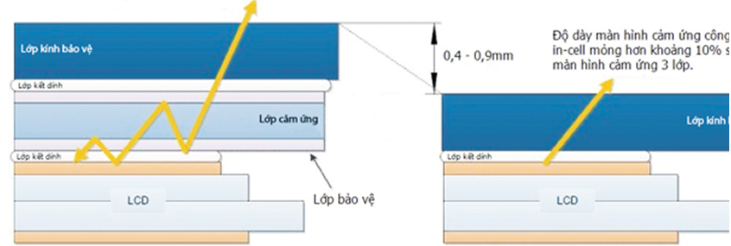
4.2 CÁC CÔNG NGHỆ MÀN HÌNH
4.2.2 CÔNG NGHỆ CẢM ỨNG TRÊN DI ĐỘNG
Và sau cùng, công nghệ on-cell và in-cell giúp bạn cảm thấy đang thật sự chạm vào màn hình hiển thị của điện thoại chứ không phải đang chạm vào một lớp kính bên ngoài.
Bằng cách gỡ bỏ lớp cảm ứng, màn hình có thể trở nên mỏng hơn nhiều. Trong ảnh, bạn thấy cách Synaptics đã gỡ bỏ lớp cảm ứng và tạo ra một màn hình hiển thị in-cell có hệ số truyền ánh sáng tốt hơn.

Slide 172
Chương 5
CÁC KHO ỨNG DỤNG.

Slide 173

5.1 TỔNG QUAN.
Nơi cung cấp các chương trình thông qua mạng.

Slide 174
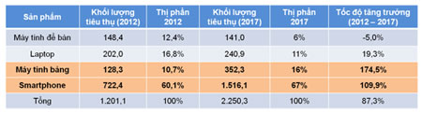
5.1 TỔNG QUAN
Smartphone, máy tính bảng dần thay thế vị trí độc tôn của máy tính.
Tốc độ tăng trưởng khối lượng tiêu thụ Smartphone & Máy tính bảng vượt trội so với Máy tính để bàn & Laptop

Slide 175
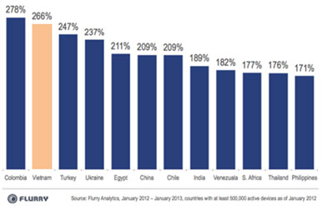
5.1 TỔNG QUAN
Việt Nam đứng thứ 2 thế giới về tốc độ tăng trưởng Smartphone & Máy tính bảng

Slide 176
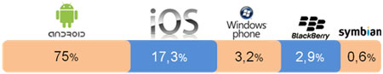
5.1 TỔNG QUAN
Android, iOS và Windows Phone là những hệ điều hành di động phổ biến nhất thế giới.

Slide 177
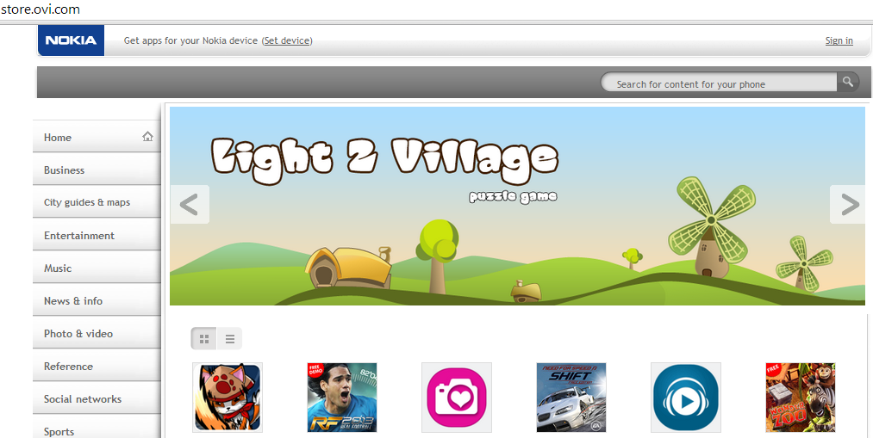
5.2 KHO ỨNG DỤNG OVI STORE
Ovi Store đã được đưa ra trên toàn thế giới tháng 5 năm 2009.
Ở đây, khách hàng có thể tải trò chơi di động , ứng dụng, video , hình ảnh và nhạc chuông về điện thoại Nokia của mình.

Slide 178
5.2 KHO ỨNG DỤNG OVI STORE
Nội dung trong Ovi Store được sắp xếp thành các loại sau :
• Featured - Trạng thái đặc biệt (đề nghị trước đó)
• Games - Trò ​​chơi
• Personalise - Cài đặt riêng
• Applications - Các ứng dụng
• Audio & video
Ovi Store được thiết kế để cung cấp cho khách hàng nội dung tương thích với các thiết bị di động của họ và phù hợp với thị hiếu và vị trí của họ.

Slide 179
5.2 KHO ỨNG DỤNG OVI STORE
Khách hàng có thể chia sẻ đề xuất với bạn bè, xem những gì họ đang tải về, và để cho họ thấy các mặt hàng quan tâm.
Đối với các nhà xuất bản nội dung, Nokia cung cấp một công cụ tự phục vụ để mang lại nội dung của họ đến các cửa hàng Ovi.
Các loại nội dung được hỗ trợ bao gồm:
+ Java ME
+ Các ứng dụng Flash
+ widget
+ Nhạc chuông
+ Hình nền
+ …

Slide 180
5.2 KHO ỨNG DỤNG OVI STORE
Mặc dù quyết định mới đây của Nokia sử dụng Windows Phone 7 là hệ điều hành chính của họ, cửa hàng Ovi sẽ vẫn có sẵn cho hiện tại và tương lai điện thoại Symbian.
(Symbian là hệ điều hành được viết và sử dụng cho một số điện thoại di động. Symbian được sử dụng nhiều nhất bởi các điện thoại cao cấp của Nokia. Giờ đang giảm sút.)
Cửa hàng Ovi và Windows 7 Phone Marketplace sẽ được hợp nhất trên nền tảng Windows Phone 7. Có 116.583 ứng dụng như của tháng 12 năm 2011 .

Slide 181

5.3 KHO ỨNG DỤNG Windows Phone

Slide 182

5.4 KHO ỨNG DỤNG Google play

Slide 183

5.5 KHO ỨNG DỤNG Mstore.vn

Slide 184

5.6 KHO ỨNG DỤNG Cleverstore.vn

Slide 185

5.7 KHO ỨNG DỤNG VIMARKET.vn

Slide 186

5.8 KHO ỨNG DỤNG APPSTORE.vn

Slide 187
Chương 6
DỊCH VỤ DI ĐỘNG TRÊN NỀN TẢNG ĐỊNH VỊ.

Slide 188

6.1 KIẾN THỨC CƠ SỞ VỀ ĐỊNH VỊ.
Sức mạnh của dịch vụ di động
trên nền tảng định vị
Năm 2012 lưu dấu sức mạnh của các dịch vụ di động dựa trên nền tảng định vị (Location Based Service - LBS).

Slide 189
6.1 KIẾN THỨC CƠ SỞ VỀ ĐỊNH VỊ.
Từ khi tính năng định vị toàn cầu (GPS) được tích hợp thông minh vào nền tảng di động, LBS trở thành một khoa học chính xác.
Người dùng dễ dàng khai thác LBS ở dịch vụ Check-in trên Facebook, Instagram, Google Map…:
- Để khẳng định “Tôi đã ở đây”
- Giới thiệu bạn bè tới quán ăn ngon
- Tìm kiếm lộ trình
-………………….
Chỉ cần:
Thiết bị di động được kích hoạt kết nối mạng từ Wifi, 3G hay đơn giản là GPRS.

Slide 190
6.1 KIẾN THỨC CƠ SỞ VỀ ĐỊNH VỊ.
Với hơn 770 triệu smartphone sử dụng hệ thống định vị toàn cầu, LBS đã và đang dần thay đổi hệ sinh thái di động bởi tính đa dụng và cơ động của nó.
LBS mang một luồng sinh khí mới vào quảng cáo trên di động, ứng dụng di động, phục vụ tối đa nhu cầu chia sẻ thông tin của người dùng, cũng như giúp các nhà sản xuất dịch vụ kinh doanh tốt hơn, đem lại doanh thu cho các nhà quảng cáo thức thời, và cũng sinh lợi cho các nhà bán lẻ.
Notes:
Gõ note vào đây.

Slide 191
6.1 KIẾN THỨC CƠ SỞ VỀ ĐỊNH VỊ.
Cuộc chơi của các ông lớn
Các nhà sản xuất liên tục ra mắt ứng dụng LBS như:
- Giới thiệu các sự kiện, khuyến mại trong thành phố.
- Tìm kiếm nhà hàng, trạm xăng, ATM
- Tìm kiếm lộ trình
- Biết vị trí của bạn bè xung quanh
- Cảnh báo
- Kích hoạt chế độ xử lý bước sóng radio để tìm kiếm thiết bị khi GPS không hoạt động;
- Trò chơi nhập vai trong thời gian thực.
Notes:
Gõ note vào đây.

Slide 192
6.1 KIẾN THỨC CƠ SỞ VỀ ĐỊNH VỊ.
Đến mức, giới quan sát nhận định rằng, một khi đã nhắc đến di động, người ta chỉ cần quan tâm đến vấn đề “vị trí ở đâu?”.
Chẳng hạn, chỉ cần bạn cài ứng dụng tìm ATM vào máy, thì khi ở cách ATM trong bán kính 1km, điện thoại của bạn sẽ nhận về những thông báo dạng Pop-up để cung cấp thông tin ngay lập tức.
Với yếu tố tiên quyết là xác định vị trí, LBS trở thành lãnh địa nóng hổi cho Facebook, Apple Google và Microsoft, đặc biệt trong lĩnh vực bản đồ số.

Slide 193
6.1 KIẾN THỨC CƠ SỞ VỀ ĐỊNH VỊ.
Những người yêu thích bản đồ số đều nhận thấy rằng 2012 chứng kiến cuộc chiến gay gắt giữa các ông lớn:
- Apple vật vã với bản đồ số và trình làng lời xin lỗi về dịch vụ.
- Google Map giữ vững ngôi vương.
- Microsoft cũng đã thâu tóm sức mạnh của Nokia Map.
- Facebook tận dụng nguồn lực của tất cả các nhà phát triển khác để phục vụ nhu cầu Check-in của người dùng. Trở thành người hùng mạng xã hội.

Slide 194
6.1 KIẾN THỨC CƠ SỞ VỀ ĐỊNH VỊ.
- Việc Apple và ứng dụng Siri (tìm kiếm bằng giọng nói) đặt những bước chân đầu tiên vào cuộc chiến bản đồ chỉ là bước khởi động.
- Bản đồ số của Amazon cũng ra mắt.
- Graph Search của Facebook.
- Facebook thông báo sẽ ra mắt ứng dụng LBS tương tự Find My Friends của Apple.
Tuy nhiên không phải toàn vẹn: lịch sử đã ghi lại thất bại của Apple vì xâm phạm thông tin cá nhân của người dùng và ứng dụng ngốn pin khá nhiều.

Slide 195
6.1 KIẾN THỨC CƠ SỞ VỀ ĐỊNH VỊ.
Nhìn chung, diện mạo công nghệ di động đã thay đổi rất nhiều từ khi có LBS.
Không còn dừng lại ở khái niệm “check-in”, dịch vụ dựa trên nền tảng định vị đã trở nên thú vị và cho khả năng tương tác gấp nhiều lần.
Từ đó, giới quảng cáo tiếp thị nhạy bén xây dựng được cơ sở công nghệ vững chãi để thu về lợi nhuận khổng lồ.

Slide 196

6.1 KIẾN THỨC CƠ SỞ VỀ ĐỊNH VỊ.
Quảng cáo LBS và rủi ro cho người dùng
Chưa bao giờ quảng cáo dựa trên LBS lại nở rộ như lúc này trên nền tảng di động.

Slide 197
6.1 KIẾN THỨC CƠ SỞ VỀ ĐỊNH VỊ.
Tại Việt Nam, từ mảng ngân hàng tiêu biểu với ANZ, HSBC, Citibank tới mảng du lịch, ăn uống với Viettravel, các ứng dụng LBS trên điện thoại và máy tính bảng đang dần được phát triển và phổ biến.
Theo một nghiên cứu của Google, 94% người dùng sử dụng smartphone để tìm kiếm địa điểm, trong đó, 76% thích tìm kiếm địa điểm doanh nghiệp, còn 61% tỏ ý thích chức năng “Click to call” (chạm và gọi luôn) trong các banner quảng cáo trên di động. Đây là hình thức dùng hoạt động online để tăng doanh thu tại địa điểm kinh doanh bán lẻ. Từ đó, lợi nhuận được chia về túi của 3 bên: Nhà đầu tư, giới quảng cáo và nhà phát triển dịch vụ.

Slide 198
6.1 KIẾN THỨC CƠ SỞ VỀ ĐỊNH VỊ.
Người dùng chưa hẳn đã nhận ra sự thật rằng thông tin vị trí và sở thích của họ đang được các nhà tiếp thị phân tích nhằm đưa ra thông điệp quảng bá cho một sản phẩm hay dịch vụ mới.
Một khi đã dẫn nhập những lời mời chào hấp dẫn, “cài cắm” vào các ứng dụng LBS để giới thiệu địa điểm bán lẻ tới đối tượng khách hàng chuyên biệt, giới đầu tư có thể yên tâm về khả năng tương tác giữa người dùng với thương hiệu và mỉm cười về doanh số.

Slide 199
6.1 KIẾN THỨC CƠ SỞ VỀ ĐỊNH VỊ.
Hãy tưởng tượng, bạn đang ở gần một trung tâm điện máy, smartphone của bạn sẽ nhận được những thông báo hấp dẫn về khuyến mại và các hoạt động thú vị tại các cửa hàng trong trung tâm, bạn có dễ từ chối bước vào thăm một đôi lần?
Nhu cầu tìm hiểu “Tôi đang ở đâu” và “Xung quanh tôi có gì có lợi cho tôi” là nguồn gốc cơ bản cho sự phát triển của dịch vụ dựa trên nền tảng định vị LBS. Do vậy, 2019 sẽ chứng kiến LBS mới mẻ ra sao? Câu trả lời còn ở phía trước.

Slide 200
6.2 PHÂN LOẠI.
Hệ thống định vị toàn cầu của Mỹ là hệ dẫn đường dựa trên một mạng lưới 24 quả vệ tinh được Bộ Quốc phòng Hoa Kỳ đặt trên quỹ đạo không gian.
Các hệ thống dẫn đường truyền thống hoạt động dựa trên các trạm phát tín hiệu vô tuyến điện.
Được biết đến nhiều nhất là các hệ thống sau:

Slide 201
6.1 PHÂN LOẠI.
- LORAN – (LOng RAnge Navigation) – hoạt động ở giải tần 90-100 kHz chủ yếu dùng cho hàng hải,
- TACAN – (TACtical Air Navigation) – dùng cho quân đội Mỹ và biến thể với độ chính xác thấp VOR/DME – VHF (Omnidirectional Range/Distance Measuring Equipment) – dùng cho hàng không dân dụng.

Slide 202
6.2 PHÂN LOẠI.
Gần như đồng thời với lúc Mỹ phát triển GPS, Liên Xô cũng phát triển một hệ thống tương tự với tên gọi GLONASS.
Hiện nay Liên minh Châu Âu đang phát triển hệ dẫn đường vệ tinh của mình mang tên Galileo. Trung Quốc thì phát triển hệ thống định vị toàn cầu của mình mang tên Bắc Đẩu bao gồm 35 vệ tinh.
Ban đầu, GPS và GLONASS đều được phát triển cho mục đích quân sự, nên mặc dù chúng dùng được cho dân sự nhưng không hệ nào đưa ra sự đảm bảo tồn tại liên tục và độ chính xác. Vì thế chúng không thỏa mãn được những yêu cầu an toàn cho dẫn đường dân sự hàng không và hàng hải.

Slide 203
6.2 PHÂN LOẠI.
Chỉ có hệ thống dẫn đường vệ tinh châu Âu Galileo (đang được xây dựng) ngay từ đầu đã đặt mục tiêu đáp ứng các yêu cầu nghiêm ngặt của dẫn đường và định vị dân sự.
GPS ban đầu chỉ dành cho các mục đích quân sự, nhưng từ năm 1980 chính phủ Mỹ cho phép sử dụng trong dân sự.
GPS hoạt động trong mọi điều kiện thời tiết, mọi nơi trên Trái Đất, 24 giờ một ngày.
Không mất phí thuê bao hoặc mất tiền trả cho việc thiết lập sử dụng GPS nhưng phải tốn tiền không rẻ để mua thiết bị thu tín hiệu và phần mềm nhúng hỗ trợ.

Slide 204
6.3 SỰ HOẠT ĐỘNG CỦA GPS
Các vệ tinh GPS bay vòng quanh Trái Đất hai lần trong một ngày theo một quỹ đạo rất chính xác và phát tín hiệu có thông tin xuống Trái Đất.
Các máy thu GPS nhận thông tin này và bằng phép tính lượng giác tính được chính xác vị trí của người dùng.
Về bản chất máy thu GPS so sánh thời gian tín hiệu được phát đi từ vệ tinh với thời gian nhận được chúng. Sai lệch về thời gian cho biết máy thu GPS ở cách vệ tinh bao xa. Rồi với nhiều quãng cách đo được tới nhiều vệ tinh máy thu có thể tính được vị trí của người dùng và hiển thị lên bản đồ điện tử của máy.

Slide 205
6.3 SỰ HOẠT ĐỘNG CỦA GPS
Máy thu phải nhận được tín hiệu của ít nhất ba vệ tinh để tính ra vị trí hai chiều (kinh độ và vĩ độ) và để theo dõi được chuyển động.
Khi nhận được tín hiệu của ít nhất 4 vệ tinh thì máy thu có thể tính được vị trí ba chiều (kinh độ, vĩ độ và độ cao).
Một khi vị trí người dùng đã tính được thì máy thu GPS có thể tính các thông tin khác, như tốc độ, hướng chuyển động, bám sát di chuyển, khoảng hành trình, quãng cách tới điểm đến, thời gian Mặt Trời mọc, lặn và nhiều thứ khác nữa.

Slide 206
6.4 ĐỘ CHÍNH XÁC CỦA GPS
Các máy thu GPS ngày nay cực kì chính xác, nhờ vào thiết kế nhiều kênh hoạt động song song của chúng.
Các máy thu 12 kênh song song (của Garmin) nhanh chóng khóa vào các quả vệ tinh khi mới bật lên và chúng duy trì kết nối bền vững.
Trạng thái của khí quyển và các nguồn gây sai số khác có thể ảnh hưởng tới độ chính xác của máy thu GPS.
Các máy thu GPS có độ chính xác trung bình trong vòng 15 mét.
Các máy thu mới hơn với khả năng WAAS (Wide Area Augmentation System) tăng độ chính xác trung bình dưới 3 mét.

Slide 207
6.4 ĐỘ CHÍNH XÁC CỦA GPS
Người dùng cũng có thể có độ chính xác tốt hơn với GPS vi sai (Differential GPS, DGPS) sửa lỗi các tín hiệu GPS để có độ chính xác trong khoảng 3 đến 5 mét. Cục Phòng vệ Bờ biển Mỹ vận hành dịch vụ sửa lỗi này.
Hệ thống bao gồm một mạng các đài thu tín hiệu GPS và phát tín hiệu đã sửa lỗi bằng các máy phát hiệu. Để thu được tín hiệu đã sửa lỗi, người dùng phải có máy thu tín hiệu vi sai bao gồm cả ăn-ten để dùng với máy thu GPS của họ.

Slide 208
6.5 CÁC THÀNH PHẦN CỦA GPS
GPS hiện tại gồm 3 phần chính: phần không gian, kiểm soát và sử dụng.
Không quân Hoa Kỳ phát triển, bảo trì và vận hành các phần không gian và kiểm soát.
Các vệ tinh GPS truyền tín hiệu từ không gian, và các máy thu GPS sử dụng các tín hiệu này để tính toán vị trí trong không gian 3 chiều (kinh độ, vĩ độ và độ cao) và thời gian hiện tại.

Slide 209
6.5 CÁC THÀNH PHẦN CỦA GPS
Phần không gian
Phần không gian gồm 24 vệ tinh (21 vệ tinh hoạt động và 3 vệ tinh dự phòng) nằm trên các quỹ đạo xoay quanh trái đất.
Chúng cách mặt đất 20.200 km, bán kính quỹ đạo 26.600 km. Chúng chuyển động ổn định vá quay hai vòng quỹ đạo trong khoảng thời gian gần 24 giờ với vận tốc 7 nghìn dặm một giờ.
Các vệ tinh trên quỹ đạo được bố trí sao cho các máy thu GPS trên mặt đất nhìn thấy tối thiểu 4 vệ tinh vào bất kỳ thời điểm nào.
Các vệ tinh được cung cấp bằng năng lượng Mặt Trời. Chúng có các nguồn pin dự phòng để duy trì hoạt động khi chạy khuất vào vùng không có ánh sáng Mặt Trời. Các tên lửa nhỏ gắn ở mỗi quả vệ tinh giữ chúng bay đúng quỹ đạo đã định.

Slide 210
6.5 CÁC THÀNH PHẦN CỦA GPS
Phần kiểm soát
Mục đích trong phần này là kiểm soát vệ tinh đi đúng hướng theo quỹ đạo và thông tin thời gian chính xác.
Có 5 trạm kiểm soát đặt rải rác trên trái đất. Bốn trạm kiểm soát hoạt động một cách tự động, và một trạm kiểm soát là trung tâm.
Bốn trạm này nhận tín hiệu liên tục từ những vệ tinh và gửi các thông tin này đến trạm kiểm soát trung tâm.
Tại trạm kiểm soát trung tâm, nó sẽ sửa lại dữ liệu cho đúng và kết hợp với hai an-ten khác để gửi lại thông tin cho các vệ tinh.
Ngoài ra, còn một trạm kiểm soát trung tâm dự phòng và sáu trạm quan sát chuyên biệt.

Slide 211
6.5 CÁC THÀNH PHẦN CỦA GPS
Trạm trung tâm cũng có thể truy cập từ các ăng-ten mặt đất của U.S. Air Force Satellite Control Network (AFSCN) và các trạm quan sát NGA (National Geospatial-Intelligence Agency).
Các đường bay của vệ tinh được ghi nhận bởi các trạm quan sát chuyên dụng của Không quân Hoa Kỳ đặt ở Hawaii, Kwajalein, Đảo Ascension, Diego Garcia, Colorado Springs, Colorado và Cape Canaveral, cùng với các trạm quan sát NGA được vận hành ở Anh, Argentina, Ecuador, Bahrain, Úc và Washington DC.

Slide 212
6.5 CÁC THÀNH PHẦN CỦA GPS
Thông tin đường bay của vệ tinh đi được gởi đến Air Force Space Command's MCS ở Schriever Air Force Base 25 km đông đông nam của Colorado Springs, do 2nd Space Operations Squadron (2 SOPS) của U.S. Air Force vận hành.
Sau đó 2 SOPS liên lạc thường xuyên với mỗi vệ tinh GPS thông qua việc cập nhật định vị sử dụng các ăng-ten mặt đất chuyên dụng hoặc dùng chung (AFSCN)(các ăng-ten GPS mặt đất chuyên dụng được đặt ở Kwajalein, đảo Ascension, Diego Garcia, và Cape Canaveral).

Slide 213
6.5 CÁC THÀNH PHẦN CỦA GPS
Các thông tin cập nhật này đồng bộ hóa với các đồng hồ nguyên tử đặt trên vệ tinh trong vòng một vài phần tỉ giây cho mỗi vệ tinh, và hiệu chỉnh lịch thiên văn của mô hình quỹ đạo bên trong mỗi vệ tinh.
Việc cập nhật được tạo ra bở bộ lọc Kalman sử dụng các tín hiệu/thông tin từ các trạm quan sát trên mặt đất, thông tin thời tiết không gian, và các dữ liệu khác.

Slide 214
6.5 CÁC THÀNH PHẦN CỦA GPS
Phần sử dụng
Phần sử dụng là thiết bị nhận tín hiệu vệ tinh GPS và người sử dụng thiết bị này.
Dưới đây là một số thông tin đáng chú ý về các vệ tinh GPS (còn gọi là NAVSTAR, tên gọi chính thức của Bộ Quốc phòng Mỹ cho GPS):
Vệ tinh GPS đầu tiên được phóng năm 1978.
Hoàn chỉnh đầy đủ 24 vệ tinh vào năm 1994.
Mỗi vệ tinh được làm để hoạt động tối đa là 10 năm.
Vệ tinh GPS có trọng lượng khoảng 1500 kg và dài khoảng 17 feet (5 m) với các tấm năng lượng Mặt Trời mở (có độ rộng 7 m²).
Công suất phát bằng hoặc dưới 50 watts.

Slide 215
6.6 TÍN HIỆU GPS
Các vệ tinh GPS phát hai tín hiệu vô tuyến công suất thấp dải L1 và L2. (dải L là phần sóng cực ngắn của phổ điện từ trải rộng từ 0,39 tới 1,55 GHz).
GPS dân sự dùng tần số L1 1575.42 MHz trong dải UHF. Tín hiệu truyền trực thị, có nghĩa là chúng sẽ xuyên qua mây, thuỷ tinh và nhựa nhưng không qua phần lớn các đối tượng cứng như núi và nhà.
L1 chứa hai mã "giả ngẫu nhiên"(pseudo random), đó là mã Protected (P) và mã Coarse/Acquisition (C/A).

Slide 216
6.6 TÍN HIỆU GPS
Mỗi một vệ tinh có một mã truyền dẫn nhất định, cho phép máy thu GPS nhận dạng được tín hiệu. Mục đích của các mã tín hiệu này là để tính toán khoảng cách từ vệ tinh đến máy thu GPS.
Tín hiệu GPS chứa ba mẩu thông tin khác nhau – mã giả ngẫu nhiên, dữ liệu thiên văn và dữ liệu lịch.

Slide 217
6.6 TÍN HIỆU GPS
Mã giả ngẫu nhiên đơn giản chỉ là mã định danh để xác định được quả vệ tinh nào là phát thông tin nào. Có thể nhìn số hiệu của các quả vệ tinh trên trang vệ tinh của máy thu Garmin .
Dữ liệu thiên văn cho máy thu GPS biết quả vệ tinh ở đâu trên quỹ đạo ở mỗi thời điểm trong ngày. Mỗi quả vệ tinh phát dữ liệu thiên văn chỉ ra thông tin quỹ đạo cho vệ tinh đó và mỗi vệ tinh khác trong hệ thống.
Dữ liệu lịch được phát đều đặn bởi mỗi quả vệ tinh, chứa thông tin quan trọng về trạng thái của vệ tinh (lành mạnh hay không), ngày giờ hiện tại. Phần này của tín hiệu là cốt lõi để phát hiện ra vị trí.

Slide 218
6.6 TÍN HIỆU GPS
Nguồn lỗi của tín hiệu GPS
Những yếu tố có thể làm giảm tín hiệu GPS và vì thế ảnh hưởng tới chính xác bao gồm:
Giữ chậm của tầng đối lưu và tầng ion – Tín hiệu vệ tinh bị chậm đi khi xuyên qua tầng khí quyển.
Tín hiệu đi nhiều đường – Điều này xảy ra khi tín hiệu phản xạ từ nhà hay các đối tượng khác trước khi tới máy thu.
Lỗi đồng hồ máy thu – Đồng hồ có trong máy thu không chính xác như đồng hồ nguyên tử trên các vệ tinh GPS.
Lỗi quỹ đạo – Cũng được biết như lỗi thiên văn, do vệ tinh thông báo vị trí không chính xác.

Slide 219
6.6 TÍN HIỆU GPS
Số lượng vệ tinh nhìn thấy – Càng nhiều quả vệ tinh được máy thu GPS nhìn thấy thì càng chính xác.(máy thu GPS không làm việc trong nhà, dưới nước hoặc dưới đất.)
Che khuất về hình học – Điều này liên quan tới vị trí tương đối của các vệ tinh ở thời điểm bất kì. Phân bố vệ tinh lí tưởng là khi các quả vệ tinh ở vị trí tạo các góc rộng với nhau. Phân bố xấu xảy ra khi các quả vệ tinh ở trên một đường thẳng hoặc cụm thành nhóm.
Sự giảm có chủ tâm tín hiệu vệ tinh – Là sự làm giảm tín hiệu cố ý do sự áp đặt của Bộ Quốc phòng Mỹ, nhằm chống lại việc đối thủ quân sự dùng tín hiệu GPS chính xác cao.

Slide 220
6.7 ỨNG DỤNG GPS
Dân dụng
Quản lý và điều hành xe
1. Giám sát quản lý vận tải, vị trí, tốc độ, hướng di chuyển,…
2. Giám sát mại vụ, giám sát vận tải hành khách,..
3. Chống trộm cho ứng dụng thuê xe tự lái, theo dõi lộ trình của đoàn xe.
4. Liên lạc, theo dõi định vị cho các ứng dụng giao hàng.
GPS có nhiều ứng dụng mạnh mẽ trong quản lý xe ô tô, đặc biệt là các loại xe như: Xe taxi, xe tải, xe công trình, xe bus, xe khách, xe tự lái. Với nhiều tính năng như:

Slide 221
6.7 ỨNG DỤNG GPS
+ Giám sát lộ trình đường đi của phương tiện theo thời gian thực: vận tốc, hướng di chuyển và trạng thái tắt/mở máy, quá tốc độ của xe….
+ Xác định vị trí xe chính xác ở từng góc đường (vị trí xe được thể hiện nháp nháy trên bản đồ), xác định vận tốc và thời gian xe dừng hay đang chạy, biết được lộ trình hiện tại xe đang đi (real time).
+ Lưu trữ lộ trình từng xe và hiển thị lại lộ trình của từng xe trên cùng một màn hình.
+ Xem lại lộ trình xe theo thời gian và vận tốc tùy chọn.
+ Quản lý theo dõi một hay nhiều xe tại mỗi thời điểm.

Slide 222
6.7 ỨNG DỤNG GPS
+ Báo cáo cước phí và tổng số km của từng xe (ngày/tháng)
+ Cảnh báo khi xe vượt quá tốc độ, vượt ra khỏi vùng giới hạn
+ Chức năng chống trộm
+ Khảo sát trắc địa, môi trường
Các hạn chế trong ứng dụng dân dụng
Chính phủ Hoa Kỳ kiểm soát vệc xuất khẩu một số máy thu dân dụng. Tất cả máy thu GPS có khả năng hoạt động ở độ cao trên 18 kilômét (11 mi) và 515 mét trên giây (1.690 ft/s) được phân loại vào nhóm vũ khí theo đó cần phải có phép sử dụng của Bộ ngoại giao Hoa Kỳ. Những hạn chế này nhắm mục đích ngăn ngừa việc sử dụng các máy thu trong tên lửa đạn đạo, trừ việc sử dụng trong tên lửa hành trình do độ cao và tốc độ của các loại này tương tự như các máy bay.

Slide 223
Chương 7
THỰC HÀNH VIẾT ỨNG DỤNG KẾT NỐI HAI THIẾT BỊ VỚI ANDROID.

Slide 224


7.1 CƠ BẢN VỀ ANDROID.
Android là gì?

Slide 225
7.1 CƠ BẢN VỀ ANDROID.
Android là một hệ điều hành dựa trên nền tảng Linux được thiết kế dành cho các thiết bị di động có màn hình cảm ứng như điện thoại thông minh và máy tính bảng.
Ban đầu, Android được phát triển bởi Tổng công ty Android, với sự hỗ trợ tài chính từ Google và sau này được chính Google mua lại vào năm 2005.
Android ra mắt vào năm 2007 cùng với tuyên bố thành lập Liên minh thiết bị cầm tay mở: một hiệp hội gồm các công ty phần cứng, phần mềm, và viễn thông với mục tiêu đẩy mạnh các tiêu chuẩn mở cho các thiết bị di động.
Chiếc điện thoại đầu tiên chạy Android được bán vào tháng 10 năm 2008.

Slide 226
7.1 CƠ BẢN VỀ ANDROID.
Android có mã nguồn mở và Google phát hành mã nguồn theo Giấy phép Apache.
Chính mã nguồn mở cùng với một giấy phép không có nhiều ràng buộc đã cho phép các nhà phát triển thiết bị, mạng di động và các lập trình viên nhiệt huyết được điều chỉnh và phân phối Android một cách tự do.
Ngoài ra, Android còn có một cộng đồng lập trình viên đông đảo chuyên viết các ứng dụng để mở rộng chức năng của thiết bị, bằng một loại ngôn ngữ lập trình Java có sửa đổi.
Vào tháng 10 năm 2012, có khoảng 700.000 ứng dụng trên Android, và số lượt tải ứng dụng từ Google Play, cửa hàng ứng dụng chính của Android, ước tính khoảng 25 tỷ lượt.

Slide 227
7.1 CƠ BẢN VỀ ANDROID.
Những yếu tố này đã giúp Android trở thành nền tảng điện thoại thông minh phổ biến nhất thế giới, vượt qua Symbian vào quý 4 năm 2010, và được các công ty công nghệ lựa chọn khi họ cần một hệ điều hành không nặng nề, có khả năng tinh chỉnh, và giá rẻ chạy trên các thiết bị công nghệ cao thay vì tạo dựng từ đầu.
Kết quả là mặc dù được thiết kế để chạy trên điện thoại và máy tính bảng, Android đã xuất hiện trên TV, máy chơi game và các thiết bị điện tử khác.

Slide 228
7.1 CƠ BẢN VỀ ANDROID.
Android chiếm 75% thị phần điện thoại thông minh trên toàn thế giới vào thời điểm quý 3 năm 2012, với tổng cộng 500 triệu thiết bị đã được kích hoạt và 1,3 triệu lượt kích hoạt mỗi ngày.
Sự thành công của hệ điều hành cũng khiến nó trở thành mục tiêu trong các vụ kiện liên quan đến bằng phát minh, góp mặt trong cái gọi là "cuộc chiến điện thoại thông minh" giữa các công ty công nghệ.

Slide 229
7.1 CƠ BẢN VỀ ANDROID.
Giao diện
Giao diện người dùng của Android dựa trên nguyên tắc tác động trực tiếp, sử dụng cảm ứng chạm tương tự như những động tác ngoài đời thực như vuốt, chạm, kéo dãn và thu lại để xử lý các đối tượng trên màn hình.
Sự phản ứng với tác động của người dùng diễn ra gần như ngay lập tức, nhằm tạo ra giao diện cảm ứng mượt mà, thường dùng tính năng rung của thiết bị để tạo phản hồi rung cho người dùng.
Một số ứng dụng sử dụng để phản hồi một số hành động khác của người dùng, ví dụ như điều chỉnh màn hình từ chế độ hiển thị dọc sang ngang tùy theo vị trí của thiết bị, hoặc cho phép người dùng lái xe đua bằng xoay thiết bị, giống như đang điều khiển vô-lăng.

Slide 230
7.1 CƠ BẢN VỀ ANDROID.
Các thiết bị Android sau khi khởi động sẽ hiển thị màn hình chính, điểm khởi đầu với các thông tin chính trên thiết bị, tương tự như khái niệm desktop (bàn làm việc) trên máy tính để bàn.
Màn hính chính Android thường gồm nhiều biểu tượng (icon) và tiện ích (widget);
Biểu tượng ứng dụng sẽ mở ứng dụng tương ứng, còn tiện ích hiển thị những nội dung sống động, cập nhật tự động như dự báo thời tiết, hộp thư của người dùng, hoặc những mẩu tin thời sự ngay trên màn hình chính.

Slide 231
7.1 CƠ BẢN VỀ ANDROID.
Màn hình chính có thể gồm nhiều trang xem được bằng cách vuốt ra trước hoặc sau, mặc dù giao diện màn hình chính của Android có thể tùy chỉnh ở mức cao, cho phép người dùng tự do sắp đặt hình dáng cũng như hành vi của thiết bị theo sở thích.
Những ứng dụng do các hãng thứ ba có trên Google Play và các kho ứng dụng khác còn cho phép người dùng thay đổi "chủ đề" của màn hình chính, thậm chí bắt chước hình dáng của hệ điều hành khác như Windows Phone chẳng hạn.
Phần lớn những nhà sản xuất, và một số nhà mạng, thực hiện thay đổi hình dáng và hành vi của các thiết bị Android của họ để phân biệt với các hãng cạnh tranh.

Slide 232
7.1 CƠ BẢN VỀ ANDROID.
Ở phía trên cùng màn hình là thanh trạng thái, hiển thị thông tin về thiết bị và tình trạng kết nối. Thanh trạng thái này có thể "kéo" xuống để xem màn hình thông báo gồm thông tin quan trọng hoặc cập nhật của các ứng dụng, như email hay tin nhắn SMS mới nhận, mà không làm gián đoạn hoặc khiến người dùng cảm thấy bất tiện.
Trong các phiên bản đời đầu, người dùng có thể nhấn vào thông báo để mở ra ứng dụng tương ứng, về sau này các thông tin cập nhật được bổ sung theo tính năng, như có khả năng lập tức gọi ngược lại khi có cuộc gọi nhỡ mà không cần phải mở ứng dụng gọi điện ra. Thông báo sẽ luôn nằm đó cho đến khi người dùng đã đọc hoặc xóa nó đi.

Slide 233
7.1 CƠ BẢN VỀ ANDROID.
Ứng dụng
Android có lượng ứng dụng của bên thứ ba ngày càng nhiều, được chọn lọc và đặt trên một cửa hàng ứng dụng như Google Play hay Amazon Appstore để người dùng lấy về, hoặc bằng cách tải xuống rồi cài đặt tập tin APK từ trang web khác.
Các ứng dụng trên Cửa hàng Play cho phép người dùng duyệt, tải về và cập nhật các ứng dụng do Google và các nhà phát triển thứ ba phát hành.

Slide 234
7.1 CƠ BẢN VỀ ANDROID.
Cửa hàng Play được cài đặt sẵn trên các thiết bị thỏa mãn điều kiện tương thích của Google. Ứng dụng sẽ tự động lọc ra một danh sách các ứng dụng tương thích với thiết bị của người dùng, và nhà phát triển có thể giới hạn ứng dụng của họ chỉ dành cho những nhà mạng cố định hoặc những quốc gia cố định vì lý do kinh doanh.
Nếu người dùng mua một ứng dụng mà họ cảm thấy không thích, họ được hoàn trả tiền sau 15 phút kể từ lúc tải về, và một vài nhà mạng còn có khả năng mua giúp các ứng dụng trên Google Play, sau đó tính tiền vào trong hóa đơn sử dụng hàng tháng của người dùng.

Slide 235
7.1 CƠ BẢN VỀ ANDROID.
Đến tháng 9 năm 2012, có hơn 675.000 ứng dụng dành cho Android, và số lượng ứng dụng tải về từ Cửa hàng Play ước tính đạt 25 tỷ.
Các ứng dụng cho Android được phát triển bằng ngôn ngữ Java sử dụng Bộ phát triển phần mềm Android (SDK).
SDK bao gồm một bộ đầy đủ các công cụ dùng để phát triển, gồm có công cụ gỡ lỗi, thư viện phần mềm, bộ giả lập điện thoại dựa trên QEMU, tài liệu hướng dẫn, mã nguồn mẫu, và hướng dẫn từng bước. Môi trường phát triển tích hợp (IDE) được hỗ trợ chính thức là Eclipse sử dụng phần bổ sung Android Development Tools (ADT).

Slide 236
7.1 CƠ BẢN VỀ ANDROID.
Các công cụ phát triển khác cũng có sẵn, gồm có Bộ phát triển gốc dành cho các ứng dụng hoặc phần mở rộng viết bằng C hoặc C++, Google App Inventor, một môi trường đồ họa cho những nhà lập trình mới bắt đầu, và nhiều nền tảng ứng dụng web di động đa nền tảng phong phú.
Để vượt qua những hạn chế khi tiếp cận các dịch vụ của Google do sự Kiểm duyệt Internet tại Cộng hòa Nhân dân Trung Hoa, các thiết bị Android bán tại Trung Quốc lục địa thường được điều chỉnh chỉ được sử dụng dịch vụ đã được duyệt.

Slide 237
7.1 CƠ BẢN VỀ ANDROID.
Tỷ lệ sử dụng các phiên bản Android
Tỷ lệ sử dụng các phiên bản khác nhau tính đến ngày 4 tháng 3 năm 2013.
Phần lớn các thiết bị Android cho tới nay vẫn chạy hệ điều hành phiên bản cũ 2.3 Gingerbread (bánh gừng) được phát hành ngày 6 tháng 12 năm 2010, do nhiều thiết bị cấp thấp sử dụng chúng vẫn được phát hành.

Slide 238

7.1 CƠ BẢN VỀ ANDROID.
Giao diện lập trình ứng dụng API viết tắt của Application Programming Interface

Slide 239
7.1 CƠ BẢN VỀ ANDROID.
30 April 2009
26 October 2009
6 December 2010
1.5
2.0
2.3
Honeycomb
23 September 2008
Cupcake
Donut
Eclair
Froyo
Gingerbread
1.0
1.6
2.2
3.1
15 September 2009
20 May 2010
10 May 2011

Slide 240
7.2 TẠO MỘT ĐIỆN THOẠI ẢO.
Eclipse → window → Android SDK and AVD manager → ở cái cửa sổ mới đó, chọn mục Virtual devices → bấm nút New…
Mục Name: đặt tên gì cũng được, cốt là dễ nhớ và phân biệt nó đang là 1.6
Mục target: chọn anh nào có API level 4 là ok
Sdcard size: bạn gõ vào 256 (hoặc hơn thì tùy bạn)
Sau đó bấm Create AVD

Slide 241

7.2 TẠO MỘT ĐIỆN THOẠI ẢO.

Slide 242

7.2 TẠO MỘT ĐIỆN THOẠI ẢO.
Tạo Android project với chương trình Eclipse
Start Eclipse
Select File> New>Project.
Select Android > Android Project
Enter Project name: xxxxxxxx
Select Target: xxxxxxxx
Application name: xxxxxxxx
Package name: xxxxxxxx
Create Activity: xxxxxxxx
Min SDK Version: xxxxxxxx
Click Finish

Slide 243
THE END!

